Slide 1
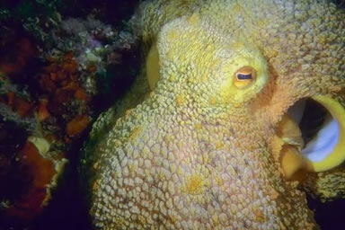
Fotorecepce

Slide 2
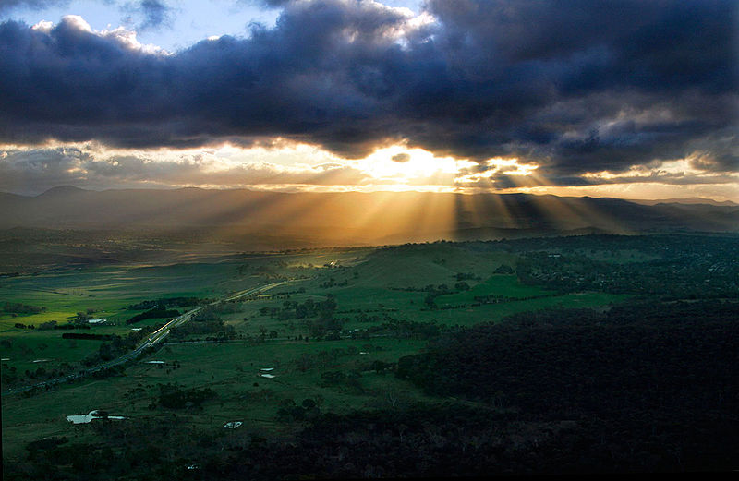
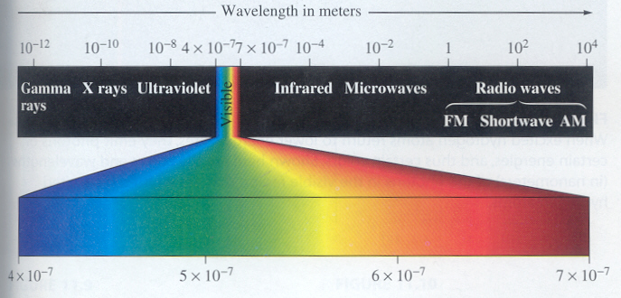
Využití vlastností světla a jeho absorpce při průchodu a odrazu.
Zrakem až cca 90% informací (těžko říct přesně).
Tvar, barva, umístění v prostoru, rychlost a směr pohybu.

Slide 3
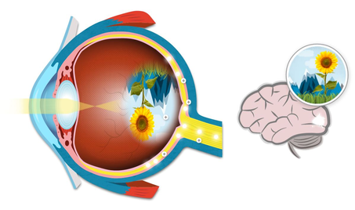
Využití vlastností světla a jeho absorpce při průchodu a odrazu.
Zrakem až cca 90% informací (těžko říct přesně).
Tvar, barva, umístění v prostoru, rychlost a směr pohybu.

Slide 4
Optický systém oka
Fotoreceptory sítnice
Optická dráha
Korová zraková oblast
David Hubel’s web page
http://hubel.med.harvard.edu/index.html

Slide 5
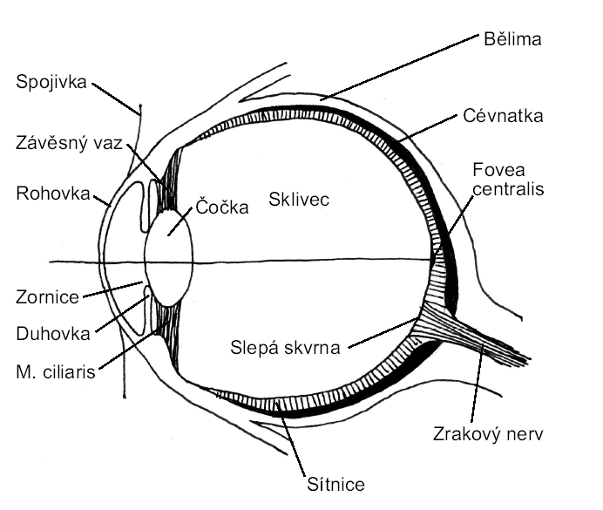
Od baktérií schopnost detekce.
Komorové oko – dokonalý optický nástroj

Slide 6
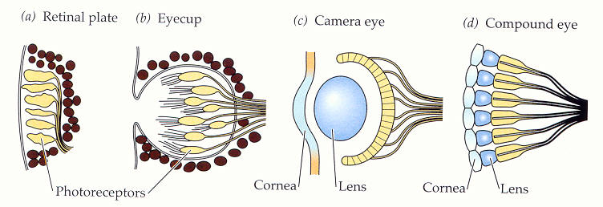
Od baktérií schopnost detekce.
Evoluce oka
Komorové oko – dokonalý optický nástroj

Slide 7
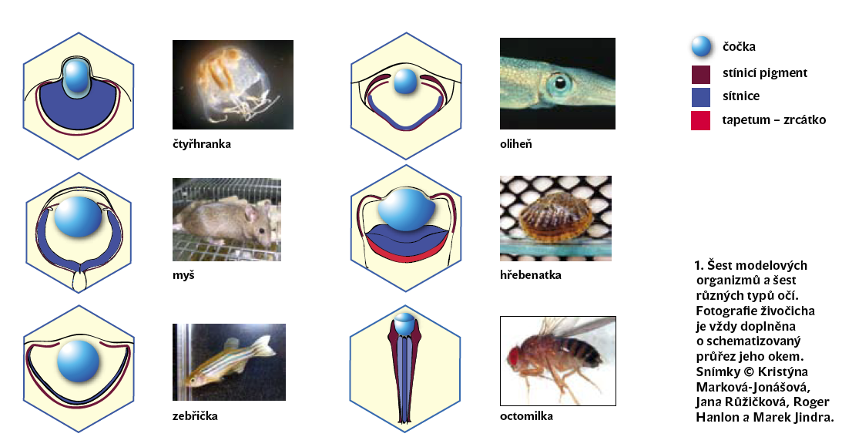
Variace na jedno téma. Nezávisle zřejmě vzniklo několikrát.

Slide 8
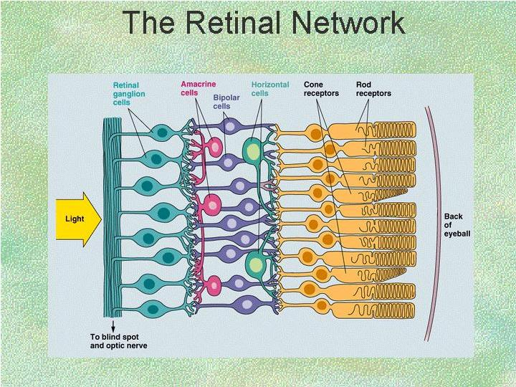
Inverzní sítnice obratlovců.
Lidé: 120 mil. tyčinek, 6 mil. čípků. – jen 1 mil axonů - konvergence

Slide 9
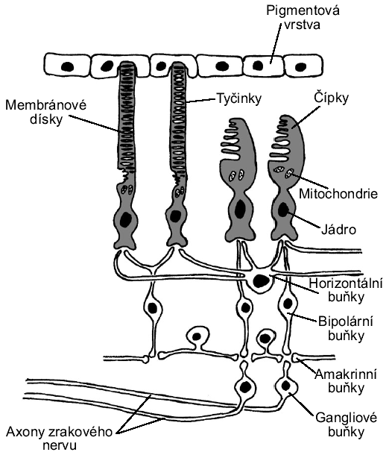
obnova

Slide 10
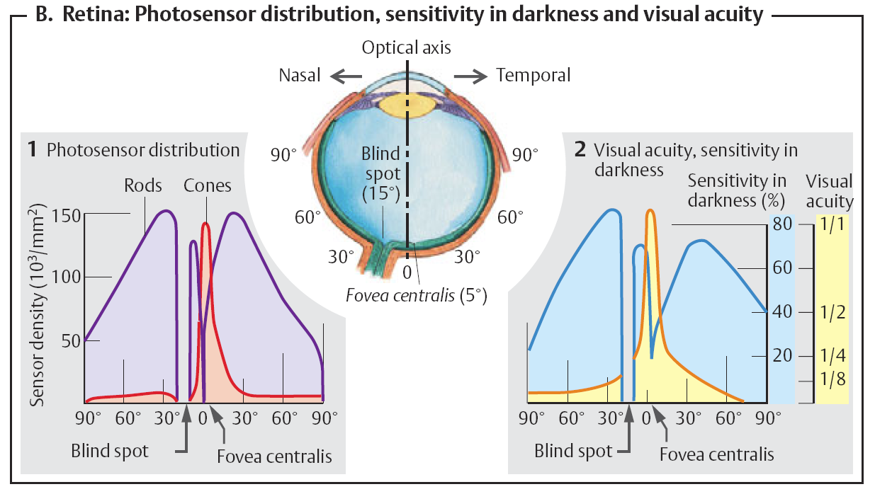
Nerovnoměrná distribuce recepčních buněk.
RGB čípky, ale jen RG ve fovei. Tyčinky jsou velmi štíhlé 2-5um, čípky v periferii 5-8 mm, ve fovei ale pouze 1,5 um.

Slide 11
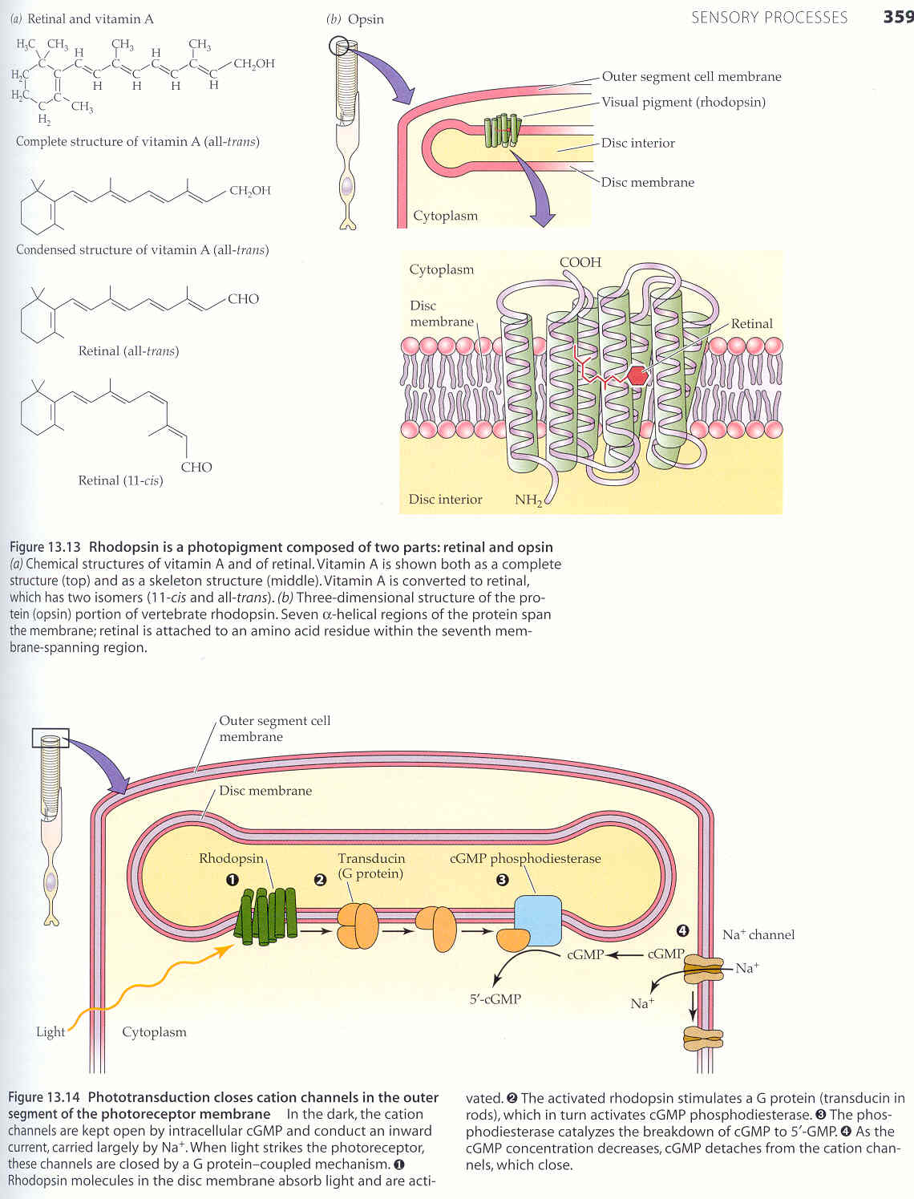
Proteiny mohou absorbovat viditelné spektrum teprve ve spojení s chromoforem – část molekuly odpovědná za absorpci záření (také zvaná kofaktor nebo prostetická skupina – nebílkovinná sl.)
Stereoizometrie Retinalu

Slide 12
Absorbce světla - Karotenoidy (vit.A)
Video cis - trans

Slide 13
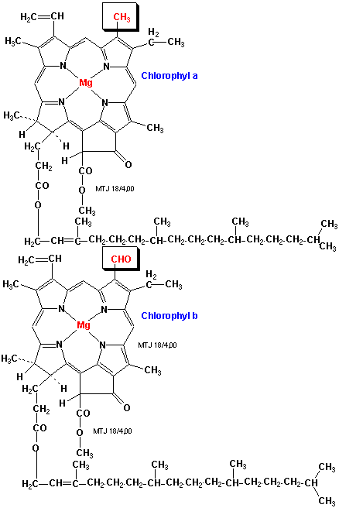
Absorbce světla - Karotenoidy (vit.A) a pyrolové kruhy
(chlorofyl)

Slide 14
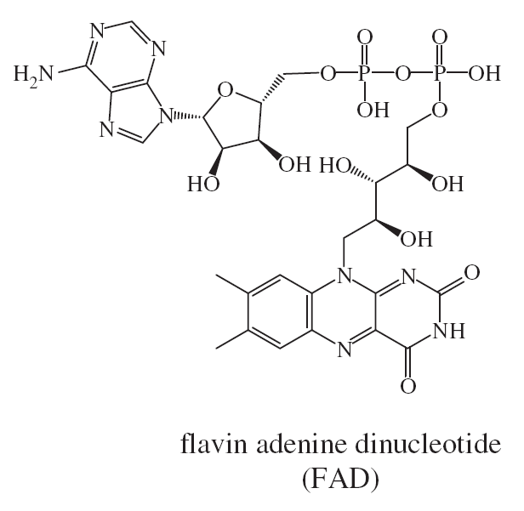
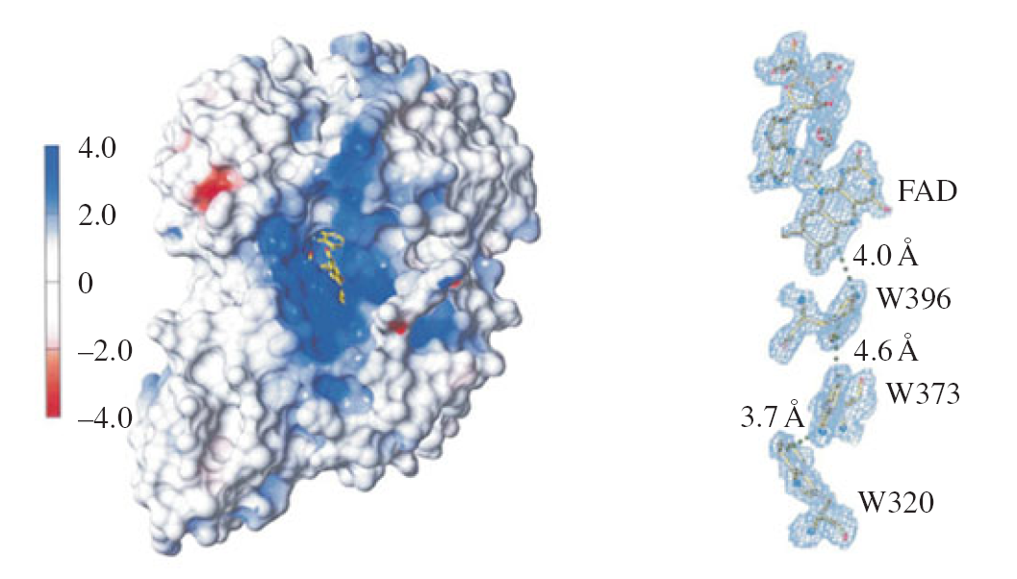
Absorpci světla zajišťují i jiné kofaktoy – FAD
Fotosensitivní proteiny: Kryptochromy – rytmy živočichů, magnetorecepce
Fotolyázy – opravy DNA
Flavoproteiny rostlin – kvetení, opad listů atd.
Světlem excitovaný flavin vytrhává e- z proteinu (např. kryptochromu – tzv. fotoredukce flavinu), mění své oxidační číslo (oxidovaný FAD, redukovaný FAD) a tím i signalizační vlastnosti proteinu.

Slide 15
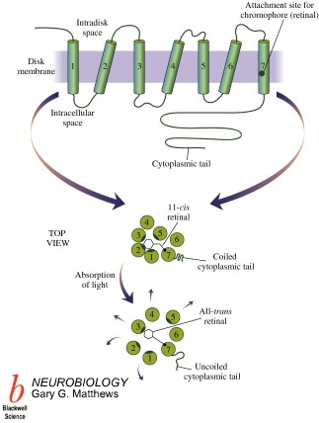
Spolupráce chromoforu retinalu
a apoproteinu opsinu.

Slide 16
Video aktivace rhodopsinu

Slide 17
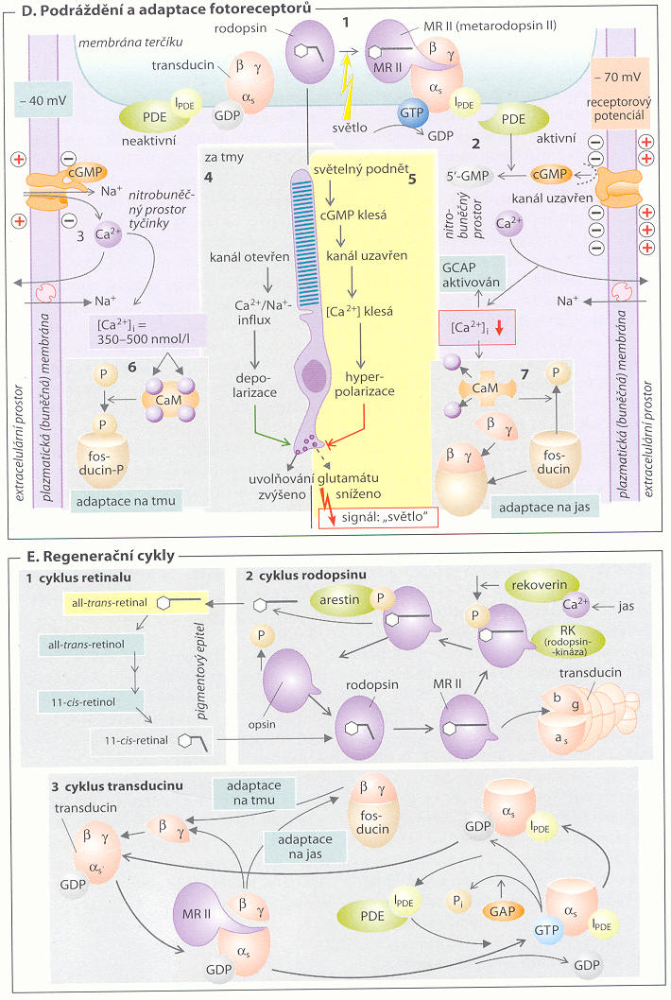

Slide 18
U chemorecepce ligand způsobí změnu konformace membránového 7TM receptoru tak, že alfa podjednotka G proteinu je uvolněna aby aktivovala membránové enzymy.
A stejně je to i s opsinem. V tomto případě je však čichová nebo chuťová molekula v jistém smyslu již přítomna a připojena k 7TM receptoru. Je to chromofor, 11cis retinal. Ten je ve vazbě na lyzinový zbytek uložen do opsinu a je ve své poloze stabilizován slabými interakcemi se dvěma dalšími zbytky aminokyselin. Foton pak pouze změní konformaci retinalu z cis do trans pozice (2x10⁻¹⁴s, takže se už déle nevejde do vazebné polohy v dutině opsinu.
To způsobí, že opsin změní svou konformaci a přes několik meziproduktů se přemění na konečný metarodopsin II. Ten reaguje s G-proteinem (transducinem), který se následně, po náhradě GDP za GTP, štěpí na alfa a beta gama podjednotky.
Alfa potom, jako u jiných modalit, aktivuje specifické enzymy v membráně, a to takto: na aktivovanou alfa-GTP se nyní naváže inhibiční podjednotka cGMP-fosfodiesterázy, PDE. Takto dezinhibovaná PDE pak snižuje cytosolovou koncentraci cGMP.
https://oup-arc.com/access/content/sensation-and-perception-5e-student-resources/sensation-and-perception-5e-activity-2-6?previousFilter=tag_chapter-02

Slide 19
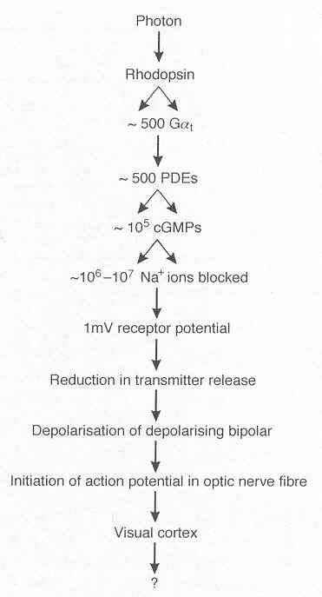
Zesílení

Slide 20
Řada zpětných vazeb a cyklů:
Vypnutí, inaktivace – příprava na další signál. Arestin v G-prot. signalizaci, Ca
Adaptace – rozsah od 1 po 10⁶ fotonů / sec, úloha Ca iontů (podobně i čich, sluch)
Regenerace pigmentu – umožní přijetí dalšího signálu

Slide 21
Inaktivace a regenerace:
Samozhasnutí alfa Transducinu. Vlastní aktivitou štěpí GTP na GDP a navazuje inhibiční podjednotku Ipde.
Katalytická aktivita alfa podjednotky tím končí.
GAP (GTPase activating protein) podporuje cyklus a regeneraci. Regenerovaný transducin zase uvolňuje Ipde.

Slide 22
Terminace:
Při dopadu světla GCAP (guanylyl cyclase activating Protein) ztratí 4 Ca a aktivuje GC. Ta zvýší cGMP a kationtové kanály se zase otevřou a receptor je připraven na další světelný podnět

Slide 23
Inaktivace a adaptace cestou fosforylace Rodopsinu
Inaktivace rodopsinu:
MRII odhalí vazebné místo pro RK. Fosforyluje se, naváže arestin a dál už nereaguje s transducinem. All–trans-retinal se oddělí. RK kompetuje s transducinem o vazebné místo na MR II.
Ca adaptace:
Ca zrychluje fosforylaci MRII na světle s pomocí jiného Ca-závislého proteinu rekoverinu. Rekoverin citlivý na Ca se tak podílí na redukci životnosti rodopsinu. Méně inhibuje RK je-li méně Ca – za podmínek jasu.

Slide 24
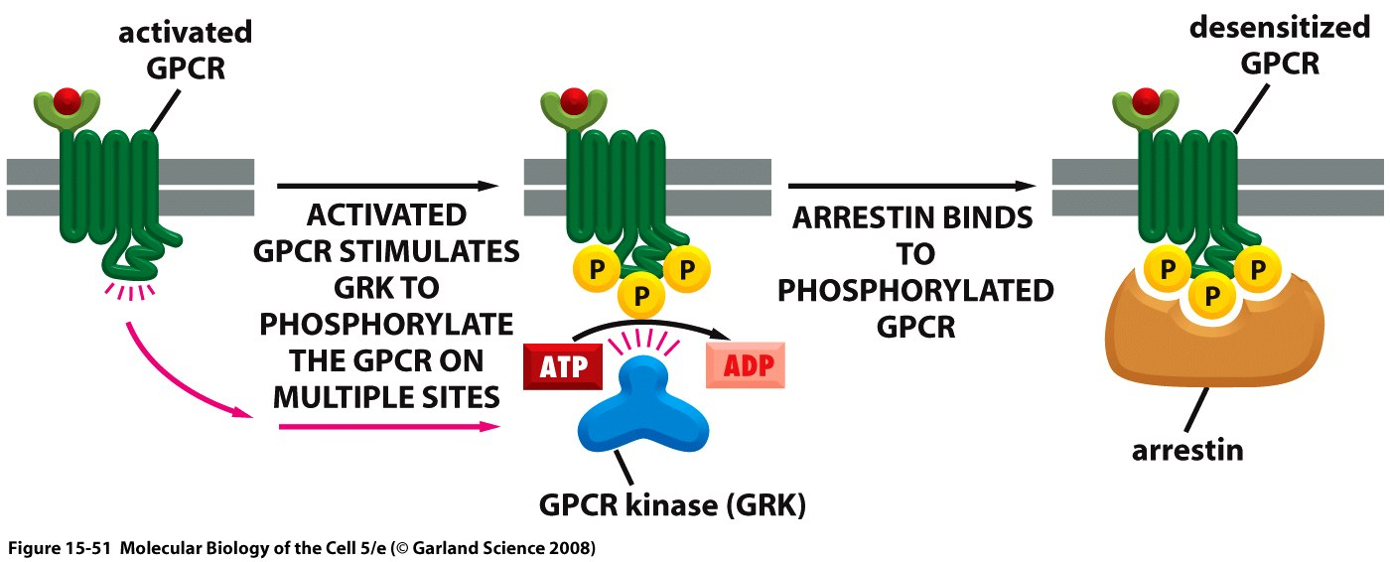
Inaktivace rodopsinu je stejná jako u jiných GPCR
Úloha GPCR kinázy a arestinu v GPCR desensitizaci
GPCR g - protein coupled cell surface receptor

Slide 25
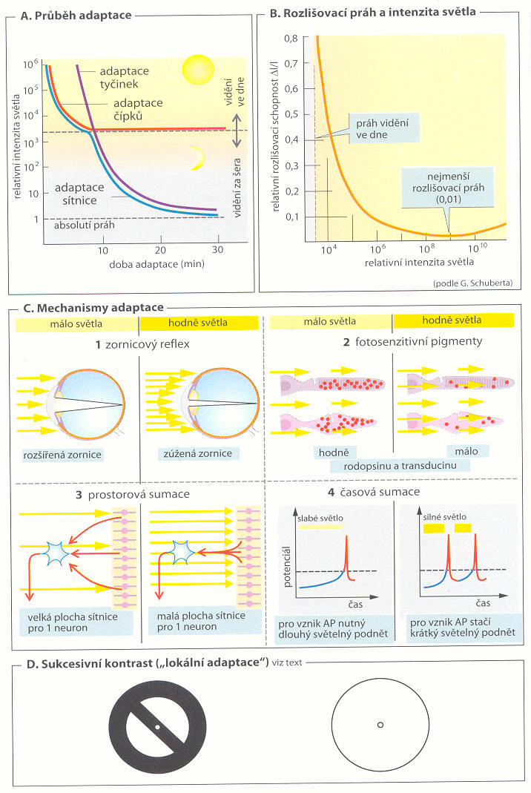
Adaptace:
Prostorová sumace – vyšší citlivost za cenu menšího rozlišení detailů
Časová sumace – vyšší citlivost za cenu menšího rozlišení rychlých dějů

Slide 26
Adaptace:
Soutěž mezi fosducinem a alfa
podjednotkou o beta a gama podjednotky
Ve světle je defosforylován, váže je, a tak blokuje regeneraci transducinu

Slide 27
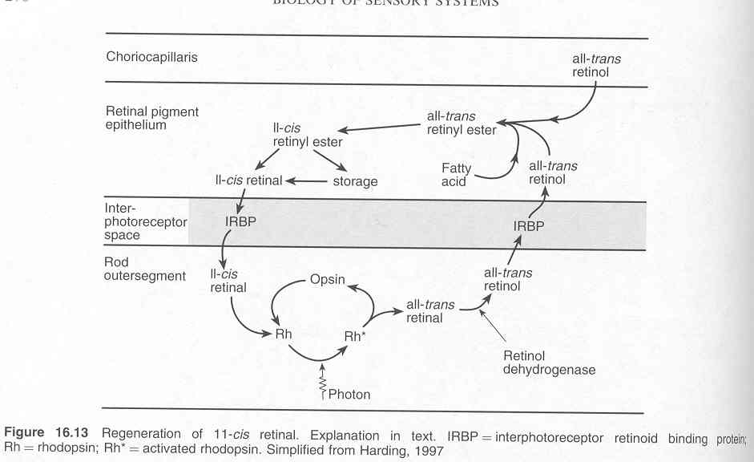
Regenerace retinalu v pigmentovém epitelu
All-trans-retinol – vitamin A. Při nedostatku šeroslepost.

Slide 28
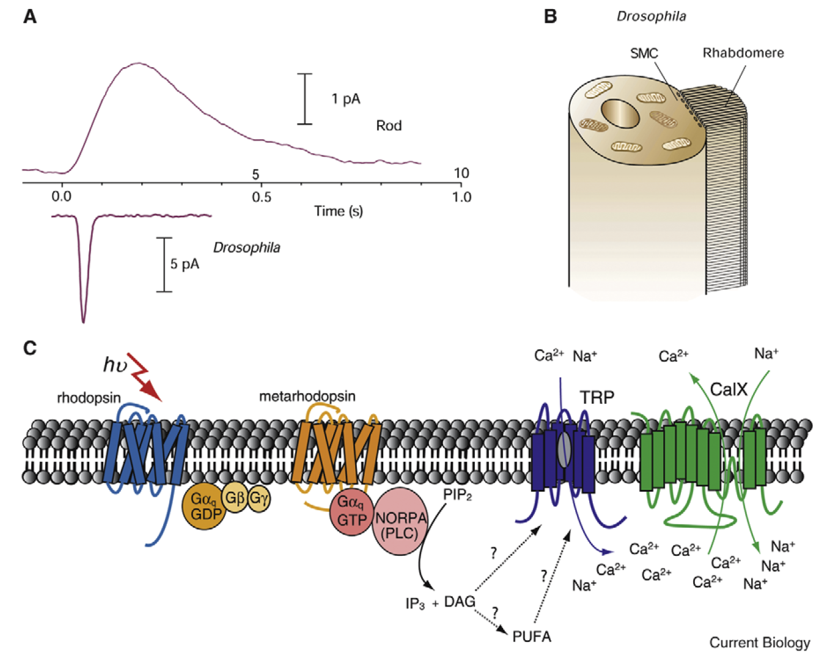
Drosophila jako užitečný model zrakové transdukce:
Mimořádné zesílení – reakce na jediný foton
Nízký šum ve tmě (navzdory spontánní termální izomerizaci)
Široká adaptace – rozsah až 10⁶ (závislá na Ca)
Rychlá terminace odpovědi (arestin)
10x rychlejší GPCR signální dráha než obratlovci -
fosfolipáza

Slide 29
Drosophila jako užitečný model zrakové transdukce:
Taková rychlost? PLC octomilky je jeden z nejvýkonnějších známých enzymů-
limitem je jen přísun cGMP
Výkonnost transdukce omezena pouze difuzním pohybem v membráně.

Slide 30
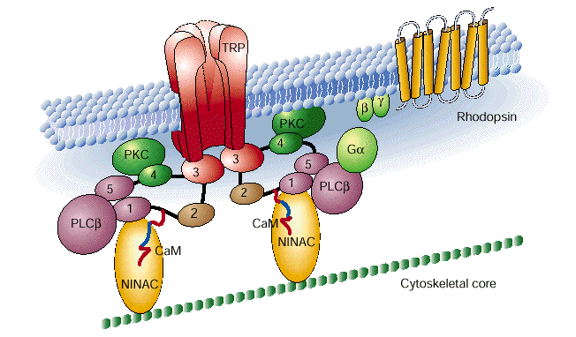
Drosophila jako užitečný model zrakové transdukce:
Difuzní model signálového přenosu x Signalplex, scaffolding proteins
Multimolekulární signalizační komplex

Slide 31
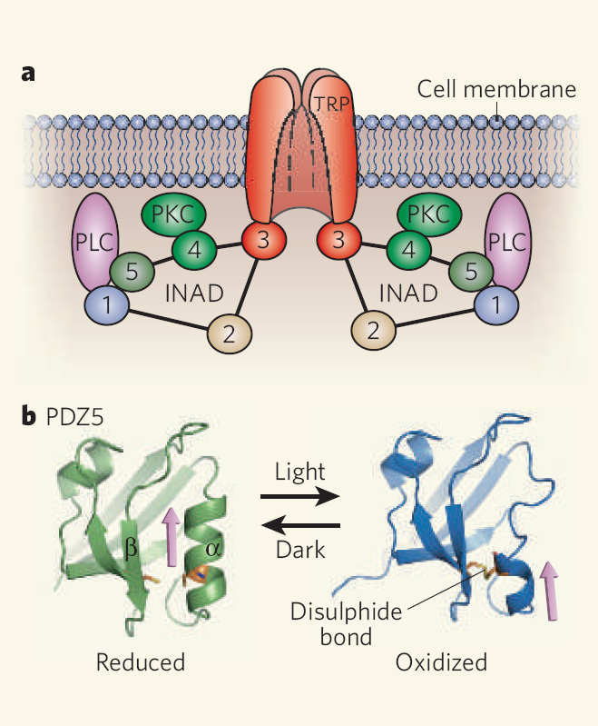
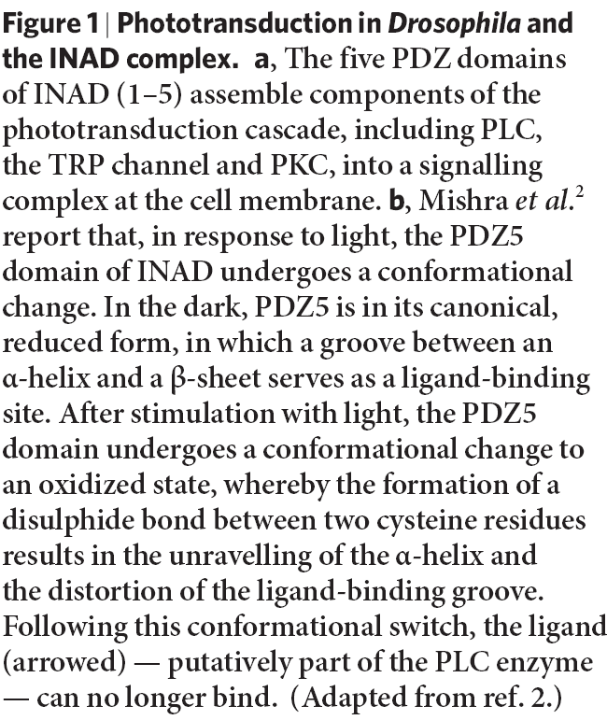
Drosophila jako užitečný model zrakové transdukce:
Organizace signálních proteinů
v čase a prostoru – oddělení, zhášení
odpovědi na světlo se účastní i lešení (scaffolding INAD
komplex)

Slide 32
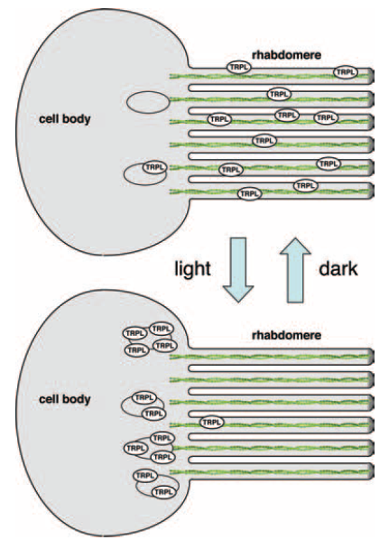
Drosophila jako užitečný model
zrakové transdukce:
Taková adaptace?
Translokace komplexů s TRP –
mechanismus adaptace
na tmu a světlo

Slide 33
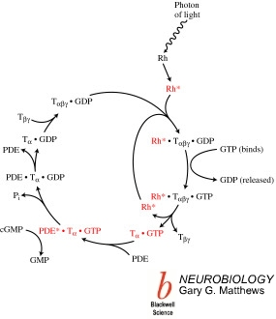
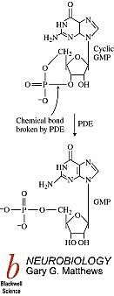
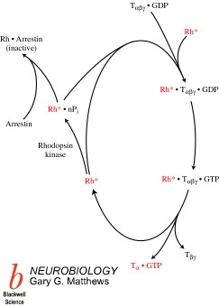
cGMP na GMP

Slide 34
Zpracování primární informace už na periferii

Slide 35
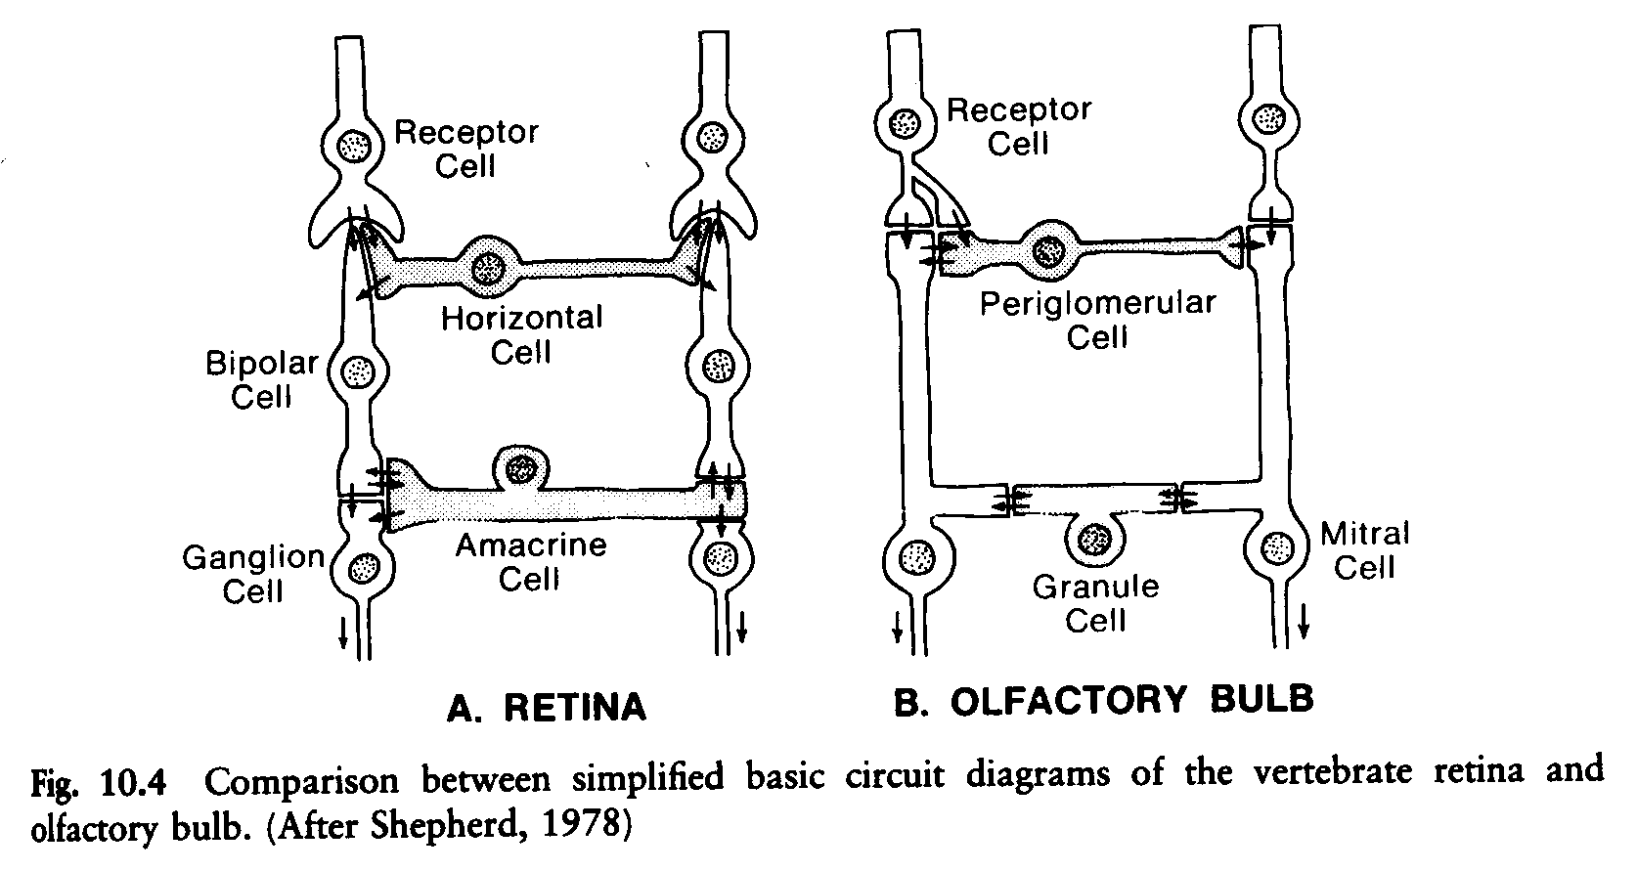
Podobnost architektury sensorických obvodů a drah
Konvergence – zesílení
Laterální inhibice – zvýšení kontrastu přechodů (viz dále)
https://oup-arc.com/access/content/sensation-and-perception-5e-student-resources/sensation-and-perception-5e-activity-2-5?previousFilter=tag_chapter-02

Slide 36
Tyčinky – vidění za šera
Čípky – vidění za denního světla

Slide 37

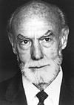
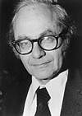
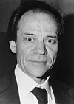
The Nobel Prize in Physiology or Medicine 1981
David Hubel’s web page
http://hubel.med.harvard.edu/index.html
"for his discoveries concerning the functional specialization of the cerebral hemispheres"
"for their discoveries concerning information processing in the visual system"
Roger W. Sperry
David H. Hubel
Torsten N. Wiesel
1/2 of the prize
1/4 of the prize
1/4 of the prize
USA
USA
Sweden
California Institute of Technology
Pasadena, CA, USA
Harvard Medical School
Boston, MA, USA
Harvard Medical School
Boston, MA, USA
b. 1913
d. 1994
b. 1926
(in Windsor, ON, Canada)
b. 1924

Slide 38
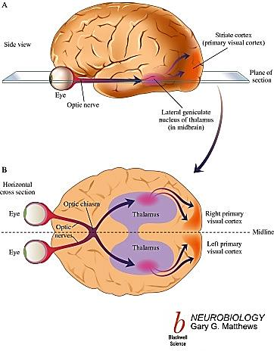
Zraková dráha
https://oup-arc.com/access/content/sensation-and-perception-5e-student-resources/sensation-and-perception-5e-activity-2-1?previousFilter=tag_chapter-02

Slide 39
Zraková dráha – konvergence na periferii větší než ve fovei
RGB čípky, ale jen RG ve fovei. Tyčinky jsou velmi štíhlé 2-5mm, čípky v periferii 5-8 mm, ve fovei ale pouze 1,5 mm.

Slide 40
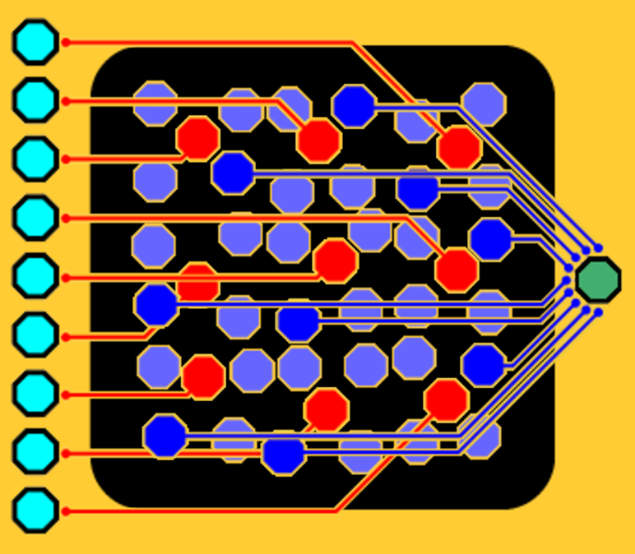
Rozlišení detailů a barevnost versus citlivost ke světlu
Tyčinky – vidění za šera
Čípky – vidění za denního světla
Tyčinky výrazně konvergují na M gangliové buňky (zelená). Umožňují vidění za šera, ale při ztrátě detailů.
Čípky konvergují mnohem méně na P gangliové buňky (tyrkysová).
https://oup-arc.com/access/content/sensation-and-perception-5e-student-resources/sensation-and-perception-5e-activity-2-7?previousFilter=tag_chapter-02

Slide 41
Většina vláken zrakového nervu končí v corpus geniculatum laterale (CGL) v talamu, ostatní ve středním mozku (tektum, čtverohrbolí, superior colliculus). CGL je po sítnici dalším místem, kde nastává zpracování vizuálních informací před jejich vstupem do primární zrakové kůry v týlním laloku. U ptáků a ryb se s.c. nazývá optické tektum a hraje roli hlavní zrakové oblasti. U savců z CGL vstupují nervové signály do primární zrakové kůry v týlním (okcipitálním laloku). K nejsložitější abstrakci vizuálních informací dochází v tzv. Vizuální asociační oblasti - sekundární a terciární zraková kůře ve spánkovém (temporálním) a temenním (parietálním) laloku.

Slide 42
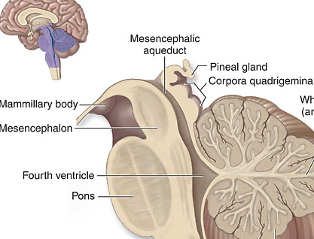
Mezencefalon -
Střední mozek:
Původně sensorické, asociační
a motorické centrum
Savci: Tegmentum, Tectum - střecha (čtverohrbolí)
Tectum:
Superior colliculus -
dříve zrakový nerv, pak
zrakové prostorové reflexy
Inferior colliculus –
sluchové reflexy
n.okohybný
n.kladkový

Slide 43
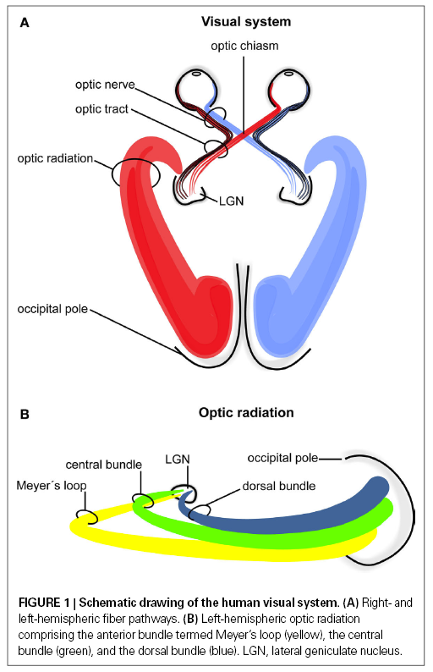
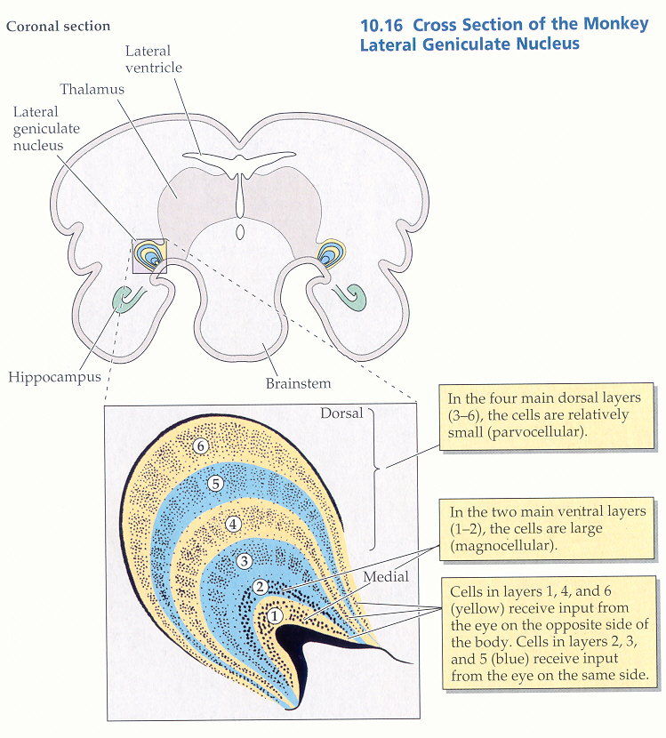
Zraková dráha
LGN – laterální genikulátní jádro
6 vrstev, po sítnici další zpracování
zrakové radiace

Slide 44
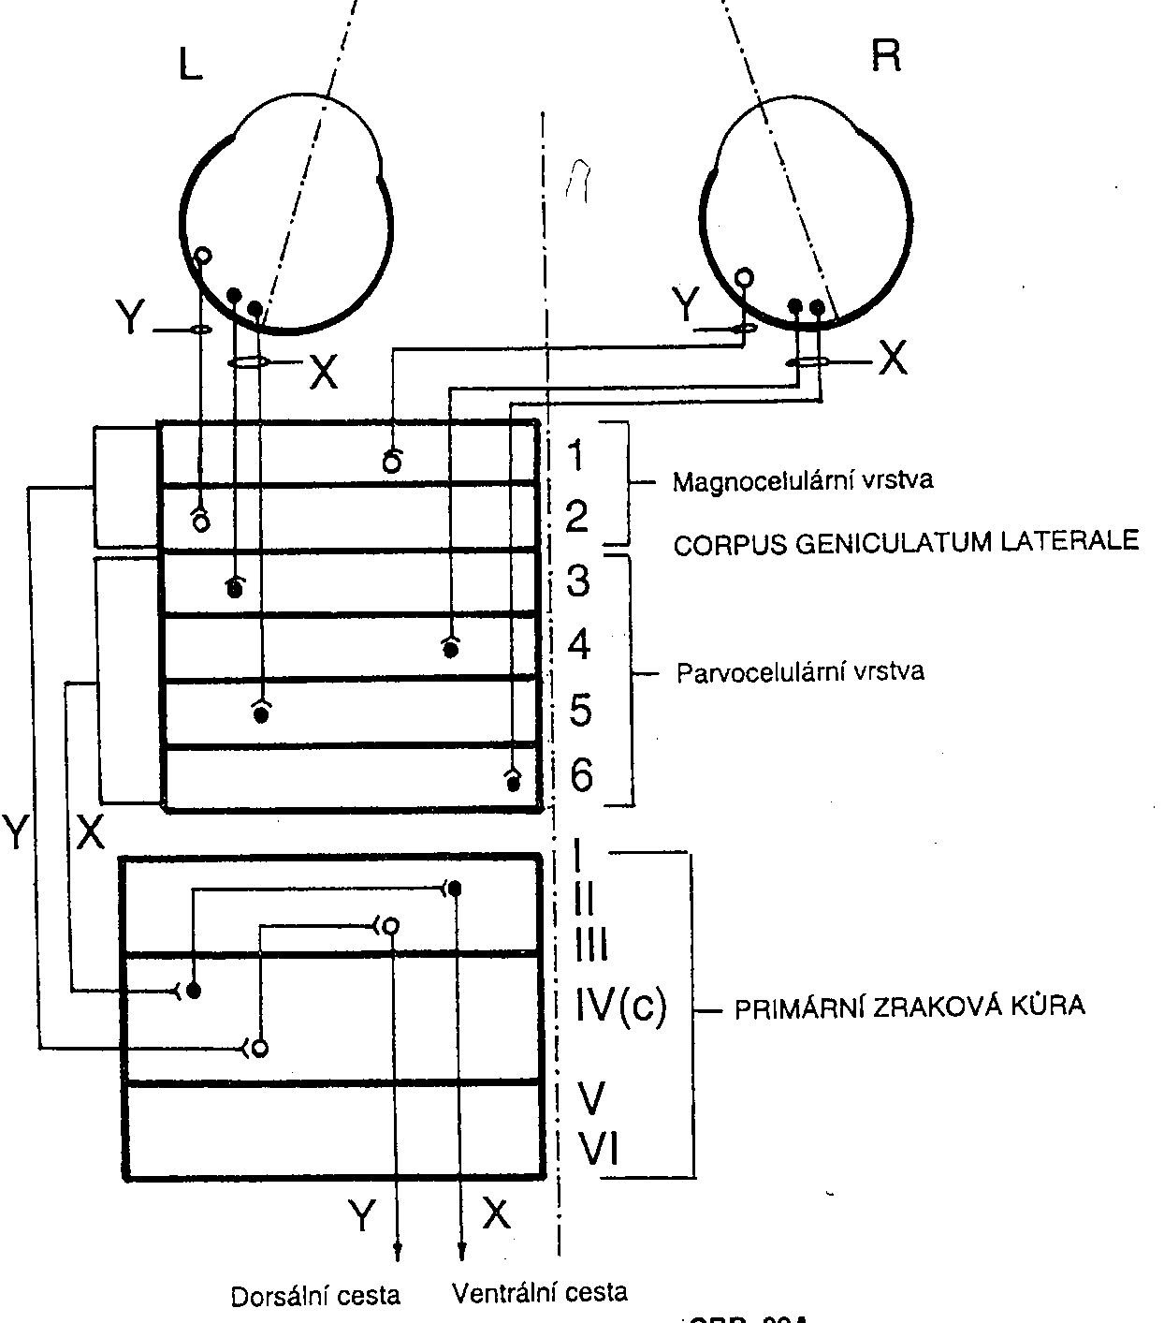
LGN = Corpus gen. lat.
Kromě oddělení ipsi- a kontralaterálního vstupu, také dvě samostatné sub-dráhy od
sítnice až po kůru.
Parvocelulární – jemné rozlišování tvaru a barev
Magnocelulární – pohyb a orientace
Identifikace x lokalizace
X - 80% gangliových bb
Y – 10% g.b.
W - 10% g.b. – pohyby očí
Některé se kříží, jiné ne.

Slide 45
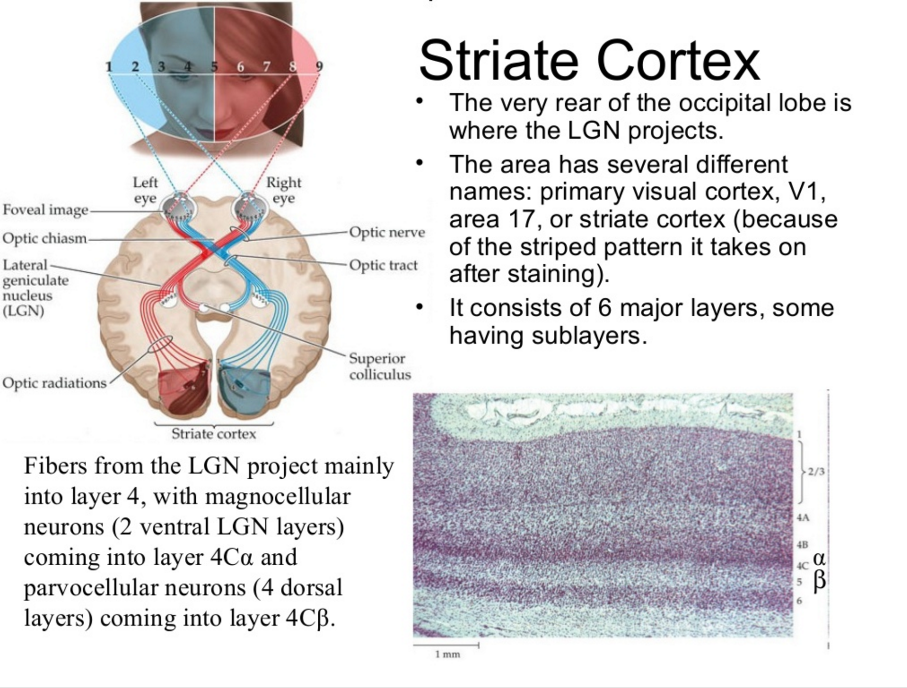
http://www.slideshare.net/starfish57/cnshubelandwiesel

Slide 46
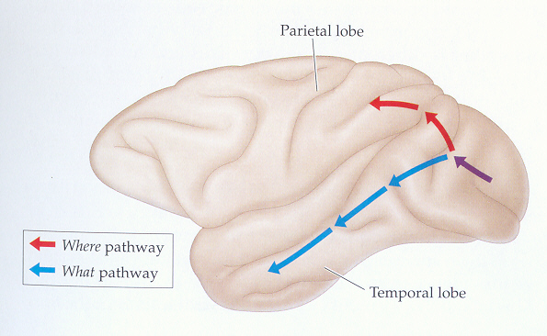
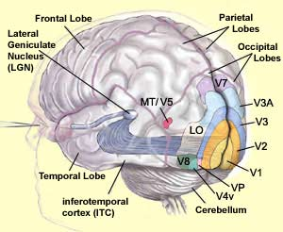
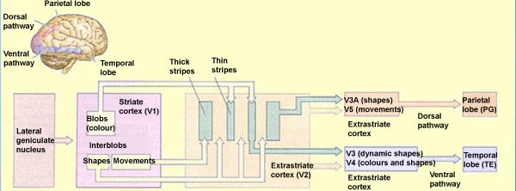
Z primární zrakové kůry dvě cesty: Kde dráha (X) a Co dráha (Y)

Slide 47
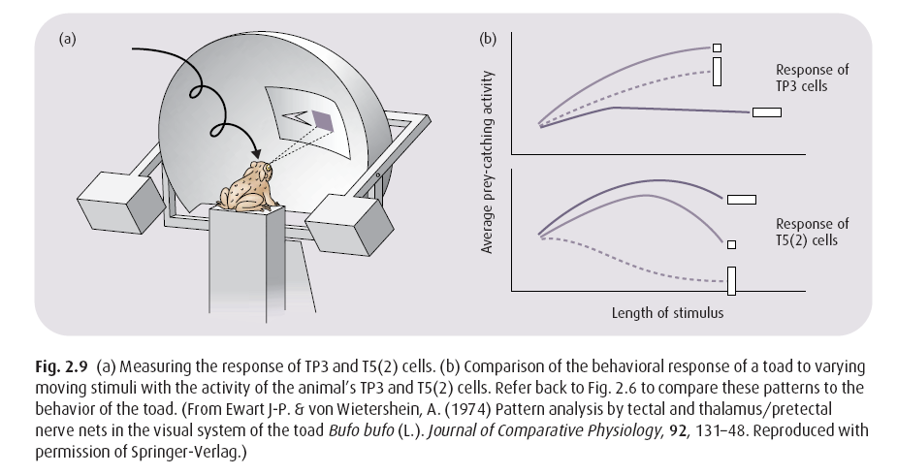
Koncept rysových analyzátorů – narůstající komplexnost obrazců od sítnice
po sek. kůru. Od bodů po tváře v X dráze.
Podobně i rysy pohybových vlastností v Y dráze.

Slide 48
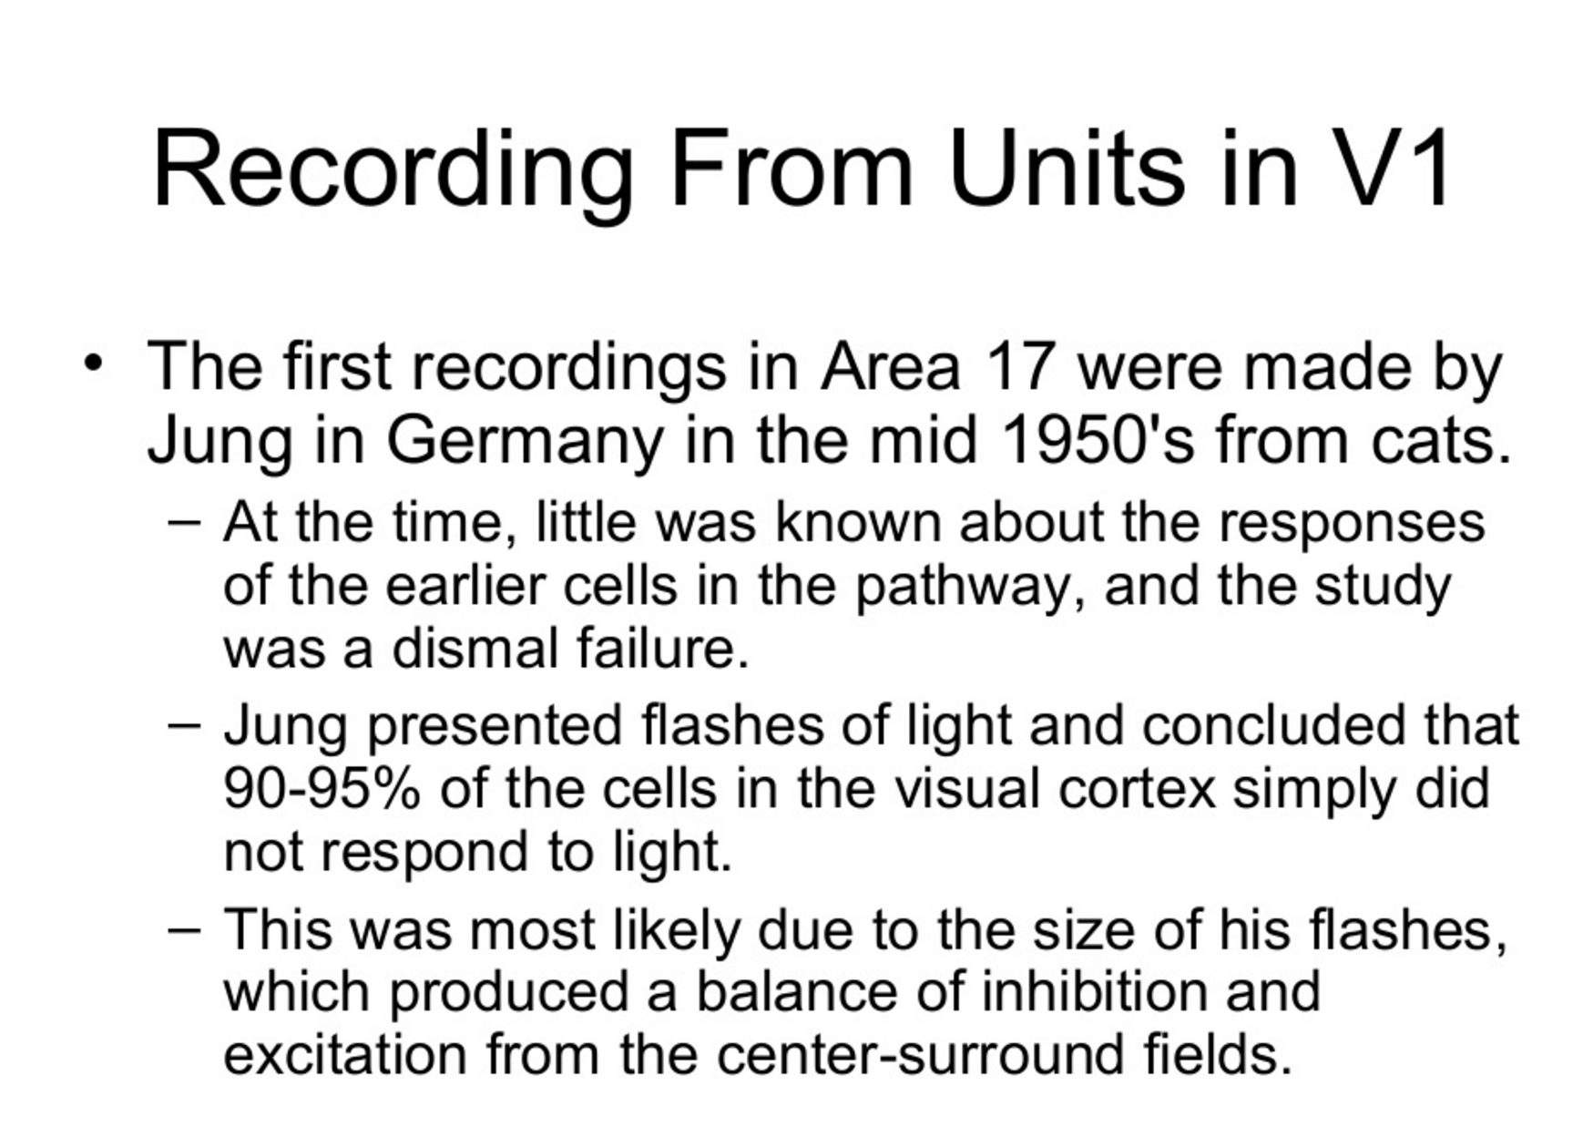

Slide 49
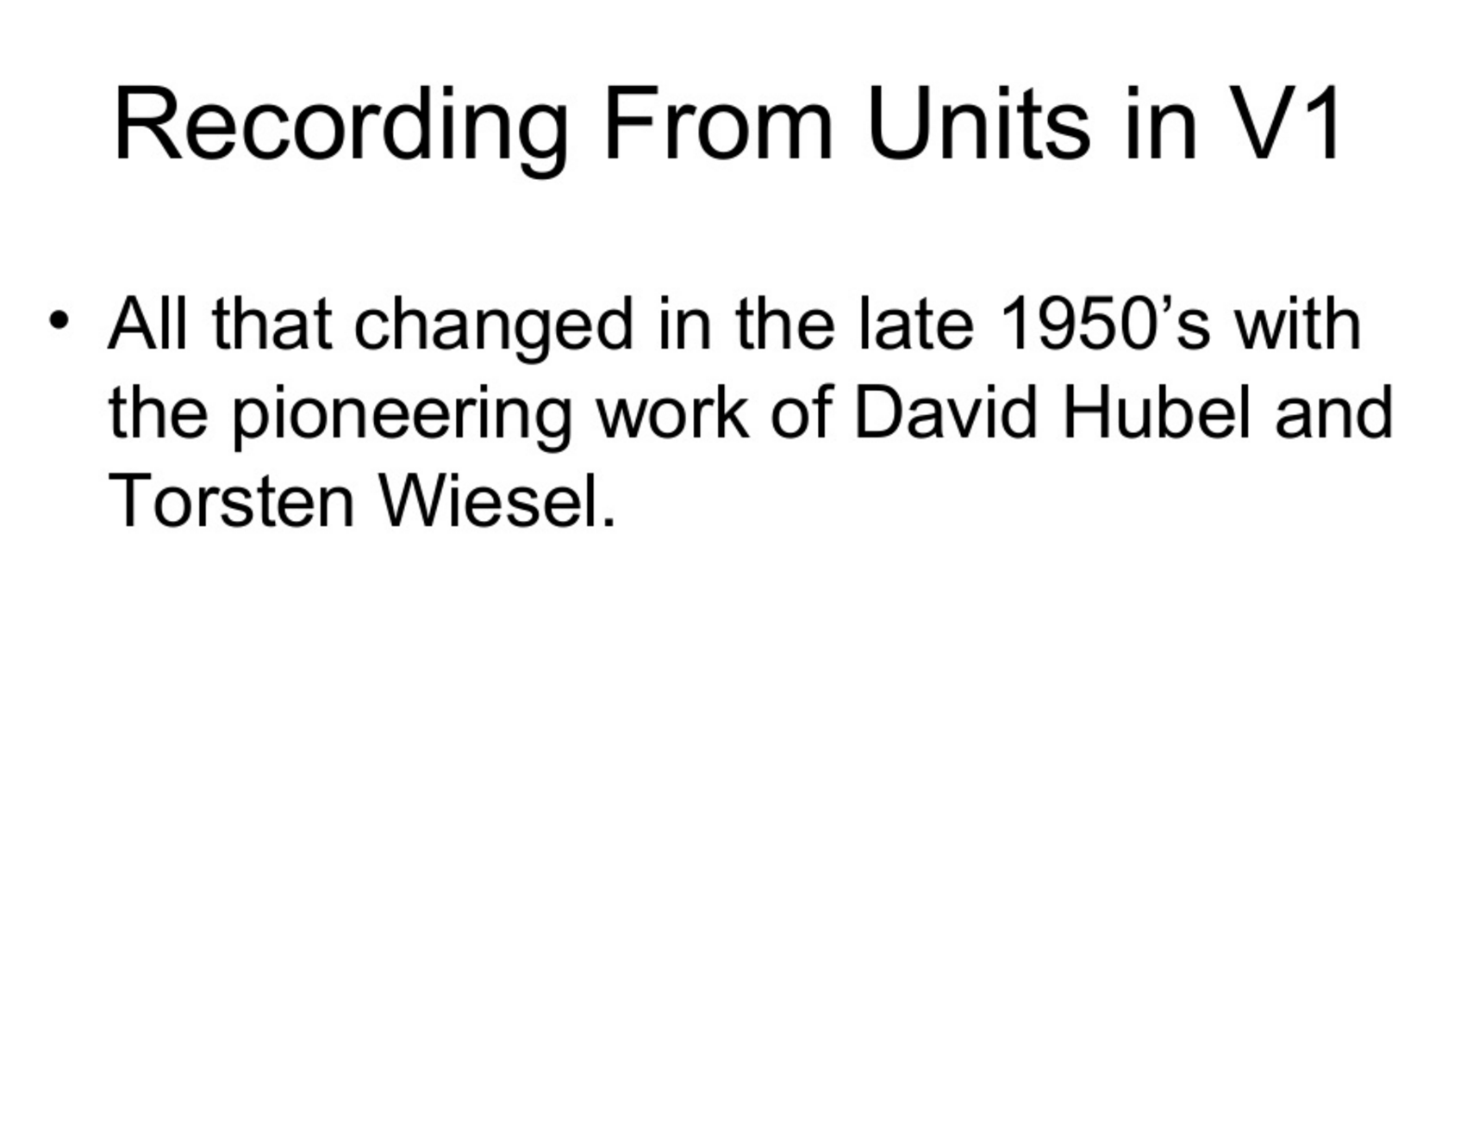

Slide 50
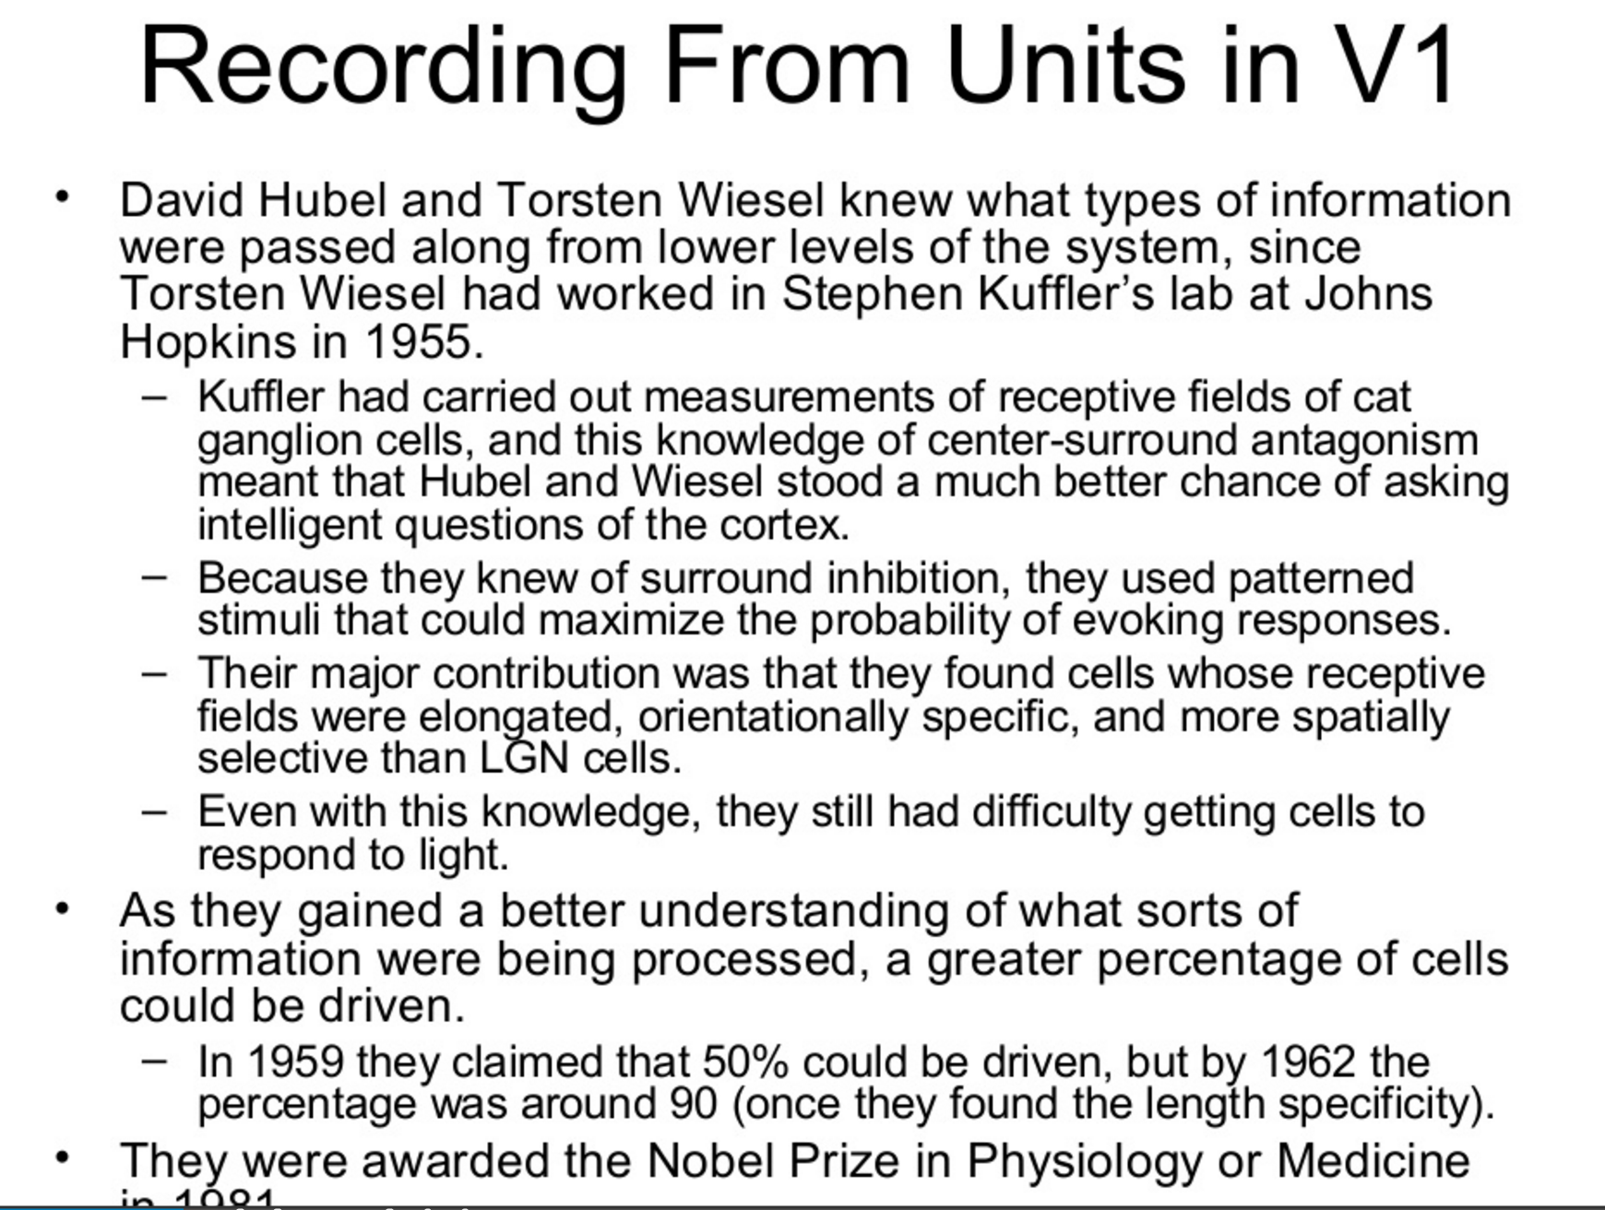

Slide 51
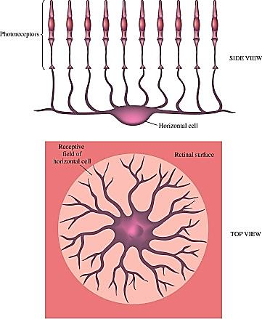
Receptivní pole ve zrakovém
systému – primární rysový
analyzátor

Slide 52
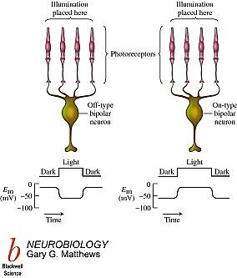
ON a OFF typy bipolárních neuronů.

Slide 53
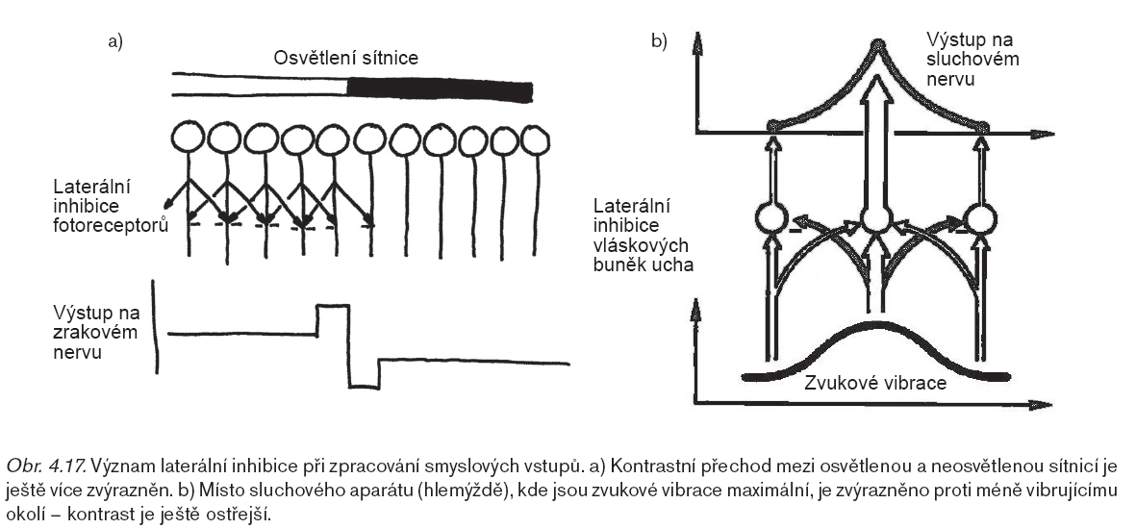
Laterální inhibice

Slide 54
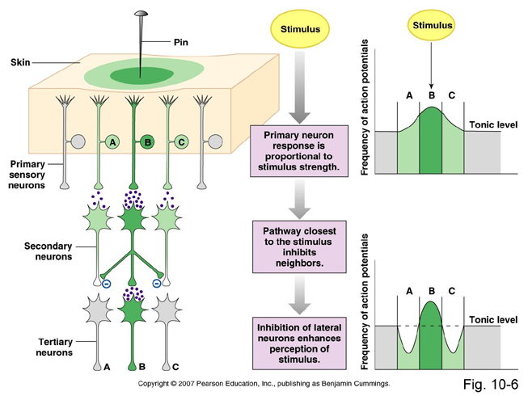
Laterální inhibice

Slide 55

Laterální inhibice:
Na sekundárních neuronech
je zesílen kontrast. Silný
posílí, slabý oslabí
B

Slide 56

Laterální inhibice:
Na sekundárních neuronech
je zesílen kontrast.

Slide 57

Laterální inhibice:
Na sekundárních neuronech
je zesílen kontrast.
Změna velikosti a struktury
receptivního pole. Bipolární (gangliové) buňky jsou první rysové analyzátory

Slide 58

Laterální inhibice:
Na sekundárních neuronech
je zesílen kontrast.
Změna velikosti a struktury
receptivního pole.
Bipolární (resp. gangliové) buňky jsou první rysové analyzátory.
Gangliové bb reagují na koncentricky osvětlenou plošku, a to buď s ON nebo OFF středem a kontrastní periferií.
Video receptivní pole
https://oup-arc.com/access/content/sensation-and-perception-5e-student-resources/sensation-and-perception-5e-activity-2-8?previousFilter=tag_chapter-02

Slide 59


Slide 60

Proč ty šedé flíčky?

Slide 61


Proč ty šedé flíčky?
Vysvětlení přes recepční pole gangliových buněk.

Slide 62
Skládání recepčních polí. Hvězdicové neurony v CGL aktivují jednoduché buňky IV. korové vrstvy primární zrakové oblasti směrově specifickým způsobem.

Slide 63

Jednoduchá buňka „měří“
sklon svého kontrastního pruhu

Slide 64

Jednoduché bb konvergují na komplexní b.
Komplexní buňka nemá jasně vyhraněnou excitační a inhibiční oblast - „měří“ pouze sklon kontrastního pruhu bez ohledu na pozici na sítnici.
https://oup-arc.com/access/content/sensation-and-perception-5e-student-resources/sensation-and-perception-5e-activity-3-4?previousFilter=tag_chapter-03
https://www.youtube.com/watch?v=8VdFf3egwfg

Slide 65

Jednoduchá buňka „měří“ pozici a sklon svého kontrastního pruhu

Slide 66

Jednoduché bb konvergují na komplexní b.
Komplexní buňka nemá jasně vyhraněnou excitační a inhibiční oblast - „měří“ pouze sklon kontrastního pruhu bez ohledu na pozici na sítnici.

Slide 67


Slide 68

Komplexní orientačně selektivní buňky primární kůry tvoří mozaiku nebo „klávesnici“ podobnou tonotopické.

Slide 69
Sloupce okulární dominance jsou charakteristicky organizovány jako sloupečky kolmé k povrchu kůry. Sousedící proužky obsahují neurony, jejichž receptivní pole jsou lokalizována v identických místech sítnic.
Sloupce orientační specifity jsou seskupeny tak, že v každém sousedním sloupečku je funkční orientace receptivního pole stočena o 10°.
Neurony v jednom kortikálním sloupečku odpovídají na pruh světla z jednoho místa retiny o určitém sklonu. Do hloubky sloupečku se mění reakce na tloušťku pruhu.
Hypersloupec je elementární funkční modul primární z.k.

Slide 70


Slide 71

Komplexní orientačně selektivní buňky primární zrakové kůry makaka.
Ve skutečnosti jsou orientovány jako řezy dortu kolem jednoho centra.

Slide 72

Sloupec
V závislosti na hloubce, některé vlastnosti aktivačního podnětu zůstávají, jiné se mění – Sloupcová architektura.
Pro každé oko zvlášť.
https://oup-arc.com/access/content/sensation-and-perception-5e-student-resources/sensation-and-perception-5e-activity-3-5?previousFilter=tag_chapter-03
Separátní analyzátory pro barvu, tloušťku a orientaci kontrastního pruhu z každého oka zvlášť.

Slide 73

Hypersloupec
V1 kůra je složena z mnoha malých kortikálních modulů zvaných hypersloupce. Leží kolmo k povrchu kůry a procházejí všemi 6 vrstvami. Každý 1mm² reprezentuje plný rozsah orientací pro obě oči.
Analýza celé jedné části zorného pole

Slide 74
Některé buňky odpovídají nejlépe když pruh světla končí ještě uvnitř receptivního pole. End-stopped cells
https://oup-arc.com/access/content/sensation-and-perception-5e-student-resources/sensation-and-perception-5e-activity-3-4?previousFilter=tag_chapter-03

Slide 75


Slide 76

Některé buňky odpovídají nejlépe když pruh světla končí ještě uvnitř receptivního pole. End-stopped cells. Určitá délka je optimální stimul.

Slide 77


End-stopped cells:
Pravděpodobně pro detekci zakřiveného okraje.

Slide 78


Slide 79

Selektivní adaptace a
orientačně
selektivní buňky.
Selektivní adaptace:
Neinvazivní cesta do lidského mozku

Slide 80

Vysvětlení:
20° buňky jsou po 1 min
adaptovány, unaveny
a přestávají přispívat do
vjemu vertikál.
Ve výsledku se vertikální linie
kácí.

Slide 81


Slide 82


Slide 83

http://www.slideshare.net/starfish57/cnshubelandwiesel

Slide 84

Skutečně máme buňky nastavené na určitou frekvenci kontrastů
Selektivní adaptace a
kontrastně
selektivní buňky
Po adaptaci na
Konkrétní „frekvenci“,
je právě tato utlumena

Slide 85

Sekundární kůra, hyperkomplexní buňky

Slide 86


Slide 87

Hierarchické skládání rysů a jejich paralelní zpracování
https://oup-arc.com/access/content/sensation-and-perception-5e-student-resources/sensation-and-perception-5e-activity-4-5?previousFilter=tag_chapter-04

Slide 88



Slide 89


„Grandmother’s cells“
Na tvář selektivní buňky

Slide 90


Slide 91


Slide 92


Slide 93


Slide 94

Barevné vidění

Slide 95

Posunutá spektrální
citlivost = jiný pohled.
Neznamená nutně barevné
vidění

Slide 96

Barevné vidění:
Další kvalita zraku
Jeden receptor barvu nerozezná, je potřeba nejméně dva
druhy barevně selektivních fotoreceptorů
Rozlišujeme: tón, sytost, jas

Slide 97

Barevné vidění založeno na různě absorbujících pigmentech.

Slide 98

Trichromatické teorie, Young-Helmhotz
Oponentní kódování, Hering
Why trade one three-dimensional color space (red, green, blue) for another three-dimensional color space (R/G, B/Y, Bl/Wh)?

Slide 99

Trichromatické
skládání

Slide 100

Oponentní kódování, Hering
Neexistuje červenozelená nebo modrožlutá
https://oup-arc.com/access/content/sensation-and-perception-5e-student-resources/sensation-and-perception-5e-activity-5-3?previousFilter=tag_chapter-05

Slide 101

Barevná oponence
Neexistuje červenozelená
nebo modrožlutá
Simultánní barevný kontrast – zabarvení šedého obdélníčku

Slide 102

Negative afterimages
Selektivní adaptace a
barevně
selektivní buňky
https://oup-arc.com/access/content/sensation-and-perception-5e-student-resources/sensation-and-perception-5e-activity-5-4?previousFilter=tag_chapter-05

Slide 103

Dopad zeleného světla na periferii receptivního pole buněk s dvojitou oponencí s červeným excitačním centrem a zelenou excitační periferií vyvolá jejich aktivaci. Stejnou odezvu ale vyvolá dopad červeného světla na centrum tohoto r.p. Výsledkem stimulace periferie zeleným světlem tedy je současný vznik načervenalého vjemu v té části zorného prostoru, která odpovídá centru receptivního pole.

Slide 104


Slide 105

Dopad zeleného světla na periferii receptivního pole buněk s dvojitou oponencí s červeným excitačním centrem a zelenou excitační periferií vyvolá jejich aktivaci. Stejnou odezvu ale vyvolá dopad červeného světla na centrum tohoto r.p. Výsledkem stimulace periferie zeleným světlem tedy je současný vznik načervenalého vjemu v té části zorného prostoru, která odpovídá centru receptivního pole.
Neurony s dvojitou oponencí jsou v primární z.k. seskupeny do kolíčkovitých struktur kolmých k povrchu kůry, které jsou roztroušeny mezi sloupci orientační specifity. Označují se jako barevné sloupce (blobs).
I buňky s dvojitou oponencí projikují do sekundární zr. kůry a můžeme je hierarchicky rozdělit na jednoduché, komplexní a hyperkomplexní.
Členění primární zrakové
kůry – barevné sloupce (blobs)
https://oup-arc.com/access/content/sensation-and-perception-5e-student-resources/sensation-and-perception-5e-activity-3-5?previousFilter=tag_chapter-03

Slide 106

Členění primární zrakové
kůry – barevné sloupce (blobs)

Slide 107

Členění primární zrakové
kůry – barevné sloupce (blobs)

Slide 108

Barevná stálost: ačkoliv osvětlené různými zdroji světla, barvy předmětů se jeví stálé
Užitečná deformace: většinou jsou kontrasty mezi povrchy ne mezi zdroji světla. Systém vidí kontext.
https://oup-arc.com/access/content/sensation-and-perception-5e-student-resources/sensation-and-perception-5e-activity-5-5?previousFilter=tag_chapter-05

Slide 109


Předpoklady a srovnávání deformují skutečný vjem.
https://oup-arc.com/access/content/sensation-and-perception-5e-student-resources/sensation-and-perception-5e-activity-5-6?previousFilter=tag_chapter-05

Slide 110

The shadows in the left-hand image of the figure produce exactly the same outputs as their backgrounds in the R/G and B/Y “channels” of the opponent process system. The orange square, for example, activates R+G– and Y+B– cells (because orange can be described as reddish yellow). Since the shadow of the small rectangle is the same hue, it also activates these same opponent process cells. The difference between the shadow and its background will only be registered in the output of the Bl/Wh opponent process: the Wh+Bl– cells will respond more strongly to the brighter orange square than to the darker shadow. In the right-hand image of the figure, on the other hand, all five shapes are different hues, so all five will produce different outputs in the R/G and B/Y channels.
Although we almost never notice them, shadows—brightness differences—are scattered throughout almost every visual scene (if you look around carefully now, you will probably see them everywhere). But shadows are rarely of interest to us, whereas hue boundaries are important. They divide the visual scene into component surfaces which higher-level vision can then combine into objects. Thus, recoding light wavelengths into dimensions that de-emphasize shadows and highlight surfaces—such as the color opponent dimension—is a very good thing.
K čemu je dobrá oponence?
Rozeznání objektů od jejich stínů
3 vs 5
https://oup-arc.com/access/content/sensation-and-perception-5e-student-resources/sensation-and-perception-5e-essay-5-1?previousFilter=tag_chapter-05

Slide 111
Vnímání pohybu
Jak je pohyb důležitý https://oup-arc.com/access/content/sensation-and-perception-5e-student-resources/sensation-and-perception-5e-activity-8-3?previousFilter=tag_chapter-08
Zdánlivé pohyby

Slide 112

Specialista na směr

Slide 113


Detektor směru
pohybu

Slide 114

Detektor rychlosti
https://oup-arc.com/access/content/sensation-and-perception-5e-student-resources/sensation-and-perception-5e-activity-8-2?previousFilter=tag_chapter-08

Slide 115

Detektor rychlosti
https://oup-arc.com/access/content/sensation-and-perception-5e-student-resources/sensation-and-perception-5e-activity-8-3?previousFilter=tag_chapter-08
Image 1 and Image 2 of this part of the activity may at first look like random collections of white dots. But when we put a series of these images together and play them as a movie, as in Image 3, you should get the immediate and compelling perception of a human being walking to the right.
Researchers have found that a great deal of information can be gathered about the activities and even identities of people featured in “dot walker” displays such as this. For example, it has been shown that observers can usually identify the gender of the walker, possibly by calculating the width of his or her shoulders and hips (males typically have broader shoulders and narrower hips than females).
Interestingly, biological motion displays are much easier to identify when the character in the movie is performing a familiar action. Image 4 shows the frames of the movie in Image 3 reversed, so that the person is walking backwards. Although the motion in this movie does appear vaguely familiar, it seems less “natural” than the forward walker in Image 3.

Slide 116

https://oup-arc.com/access/content/sensation-and-perception-5e-student-resources/sensation-and-perception-5e-activity-8-3?previousFilter=tag_chapter-08
Pohyb pomáhá rozlišit co je blíž a co dál, co je pozadí. Okraj je vždy nahoře, protože patří k tomu, co se hýbe.

Slide 117

Pohyb umožňuje akumulovat fragmenty a seskládat výsledek.
https://oup-arc.com/access/content/sensation-and-perception-5e-student-resources/sensation-and-perception-5e-essay-4-2?previousFilter=tag_chapter-04

Slide 118

Únava analyzátoru pohybu
https://oup-arc.com/access/content/sensation-and-perception-5e-student-resources/sensation-and-perception-5e-activity-8-1?previousFilter=tag_chapter-08

Slide 119

Dorzální „Where“ dráha.

Slide 120

KDE?
Členění sekundární zrakové
kůry
CO?

Slide 121

Členění sekundární zrakové
kůry

Slide 122


Slide 123

Paralelní zpracování ve zrakové dráze

Slide 124
Vnímání prostoru
Několik způsobů k rozeznání, co je blíž a co je dál jediným okem:
Překryv
Relativní velikost
Perspektiva
Barevnost
Paralaxa pohybu
Akomodace a konvergence
https://oup-arc.com/access/content/sensation-and-perception-5e-student-resources/sensation-and-perception-5e-activity-6-1?previousFilter=tag_chapter-06

Slide 125
Další metody konstrukce prostoru.

Slide 126

Jsou stejně malí, ale nevypadají…

Slide 127

Obě oči:
Binokulární disparita

Slide 128

https://oup-arc.com/access/content/sensation-and-perception-5e-student-resources/sensation-and-perception-5e-activity-6-2?previousFilter=tag_chapter-06

Slide 129

Prostorové vidění (co je blíže a co dál) založeno na schopnosti měřit odlišnosti v zobrazení pravé a levé sítnice.

Slide 130
Binokulární neurony – zajišťují fůzi obrazů do určitého stupně disparace. Pak se obraz rozpadne na dva.
Sloupečky retinální disparace – každý sloupec hlásí jiný stupeň disparace – a tedy i jinou vzdálenost mezi dvěma pozorovanými předměty

Slide 131

Pohyby očí – sakkadické pohyby

Slide 132


Úkol rozeznat pohyb na sítnici způsobený pohybem očí od vlastních pohybů předmětů
https://oup-arc.com/access/content/sensation-and-perception-5e-student-resources/sensation-and-perception-5e-activity-8-5?previousFilter=tag_chapter-08

Slide 133
Interpretace viděného
rozeznávání objektů

Slide 134


Seskupování
Gestalt princip: celek je víc než součet částí
Podle kontrastních
linií
https://oup-arc.com/access/content/sensation-and-perception-5e-student-resources/sensation-and-perception-5e-activity-4-2?previousFilter=tag_chapter-04

Slide 135

Kategorizovaná percepce – Gestalt shlukovací princip
Jde o obecný jev smyslového vnímání: stimuly, které jsou fyzikálně kontinuální, jsou shlukovány do jednoho proudu, „tvaru“ nebo významu.
Cizí jazyky.
Gestaltismus: Celek je více než suma částí. Elementy jsou jen výsledkem umělé abstrakce a konstrukce. Psychologická realita se vyznačuje přirozenými celky fungujícími vždy v organických souvislostech. Vše živé směřuje k tvarům, celkům, formám, a touto tendencí se řídí vnímání, myšlení, chování i usilování vůle.

Slide 136


Seskupování
Podle kontrastních
Linií
Hledání hran, kontur.
Zařazování vjemů do nachystaných kategorií:
- je to rychlé
- vystačí to s fragmentární informací

Slide 137


Překrytí jinou strukturou pomůže. Prázdno obrázek „roztrhá“.
V reálném světě se objekty překrývají.
Interpolací dosahujeme efekt doplnění – kontinuita zvuku

Slide 138

Okluze - překrývání
Co je obrázek na černé zdi a co díra ve zdi ?

Slide 139



Dvojznačnost objektů
Přepínáme mezi dvěma intepretacemi. Neexistuje žádná střední.
„Seeing is believing“
Rubin vase/face illusion
Neckerova kostka
http://sites.sinauer.com/wolfe4e/wa04.03.html

Slide 140

Objekty potřebujeme identifikovat z různých úhlů.
Zkušenost – rozeznáme tvar i z různých úhlů

Slide 141

Tváře jsou ale mimořádně důležité, přitom dosti podobné, hodnotíme je jinak.
Obrácené tváře vnímáme hůře než normálně orientované.
Otočení způsobí horší hodnocení podobně jako u jiných objektů.

Slide 142

https://oup-arc.com/access/content/sensation-and-perception-5e-student-resources/sensation-and-perception-5e-activity-4-7?previousFilter=tag_chapter-04

Slide 143
Particular part of the brain (the fusiform gyrus in the right temporal lobe, if you want to know precisely) has evolved for the sole purpose of recognizing faces. This evolutionary adaptation would make sense, because face recognition is such an incredibly important part of humans’ social interactions. Other researchers contend that this part of the brain is adapted to process any type of object with which we have a great deal of experience recognizing (if you think about it, you’ve probably recognized faces far more often in your life than any other object). Supporting this position are experiments showing that expert bird watchers, but not non-bird watchers, show inversion effects for birds as well as faces; similarly, expert dog show judges show inversion effects for dogs.

Slide 144

Iluze 1
Iluze 2

Slide 145
Psychofyziologie
Pozornost
Provádí selekci jen některých objektů přicházejících ze smyslových orgánů nebo paměťových stop. Ty, které jsou vyhodnoceny jako důležité, mají přednost. Filtr toho důležitého.
Sestupné dráhy od centra k periferii mohou ovládat už smyslový vstup (vláskové buňky hlemýždě, receptory sítnice).
https://oup-arc.com/access/content/sensation-and-perception-5e-student-resources/sensation-and-perception-5e-activity-7-5?previousFilter=tag_chapter-07

Slide 146
Iluze osvětlení – světelná stálost
Hnědá čokoláda za jasného dne odráží více světla než papír za šera, ale stejně ji vnímáme jako tmavou. Předpoklady a zkušenost usnadňují interpretaci. To, co vidíme, není realita, ale zkušenost.
Automatické předpoklady našeho vnímání
https://oup-arc.com/access/content/sensation-and-perception-5e-student-resources/sensation-and-perception-5e-activity-5-6?previousFilter=tag_chapter-05

Slide 147
The visual system makes the assumption that there is a dark vertical stripe printed on the card, and that changes in luminance from left to right in the image are due to changes in the surface reflectance of the card. The visual system assumes that the changes in luminance are due to lighting shifts caused by the folds in the card, not to changes in surface reflectance. The middle section of the card probably appears to be in a shadow, which means that the light source is above the card. This is a reasonable assumption to make: the card clearly seems to be folded, and it is unlikely that the folds occur exactly at points where the surface reflectance changes abruptly.

Slide 148

These images reveal two more assumptions that the visual system makes in order to interpret changes in illumination across an image. First, we know that a portion of a surface that faces toward a light source will be brighter than a portion of the surface facing away from the light. Second, all else being equal, we assume that the lighting in a scene is coming from above.
In Image 1, the lightest parts of the circles in the X pattern are on top, while the darkest parts are at the bottoms of the circles. If the lighting was coming from above, these circles would have to be bumps, since this configuration would make the lighter portions of the circles face towards the light. Conversely, the other circles would have to be dimples because their bottoms are lighter than their tops.
https://oup-arc.com/access/content/sensation-and-perception-5e-student-resources/sensation-and-perception-5e-activity-5-6?previousFilter=tag_chapter-05

Slide 149

As with the folded card illusion, this illusion happens because your visual system cannot disregard its interpretation of the light sources in scenes when making judgments about the brightness of surfaces. The marked square near the center of the image falls in the shadow of the cylinder. Since we assume that shadows make surfaces less bright, we boost our estimate of the reflectance of this square accordingly. We also assume that the checkerboard pattern is regular, so that the lighter squares in the pattern are all the same lightness and the darker squares are all the same darkness. These assumptions lead us to strongly believe that the more central marked square in the shadow is lighter than the marked square on the edge of the board, so we are tricked into thinking that the former is brighter than the latter, too.
As the creator of this image, Edward Adelson at MIT, says, “The visual system is not very good at being a physical light meter, but that is not its purpose.” The assumptions used by our visual systems are designed to help us determine the qualities of surfaces in the world, not the light reflecting off the surfaces. It is the surfaces themselves that we want to know about, not the particular happen to be they are illuminated.

Slide 150
Psychofyziologie
(podle Králíčka, 1995)
Poznávací procesy
  Vnímání – první stupeň kognitivního procesu. Obrazy jevů podrženy v paměti.
  Myšlení – vyšší fáze. Myšlenkové operace prohlubuje použití symbolů řeči.
  Motivace
  Emoce
  Chování

Slide 151
Psychofyziologie
Poznávací procesy
  Asociační korové oblasti jsou anatomickým substrátem kognitivní činnosti.
    Parasensorické
    Prefrontální
    Paralimbická

Slide 152
Psychofyziologie
Poznávací procesy
  Asociační korové oblasti jsou anatomickým substrátem kognitivní činnosti.
    Parasensorické – shromažďují elementární sensorické informace a spojují je do uceleného smyslového vjemu
    Prefrontální – vypracovávají strategii chování
    Paralimbická – učením získaná kontrola nad vrozenými motivačními a emočními programy

Slide 153
Parasensorické
Unimodální – sekundární korové oblasti jednotlivých smyslů obklopující primární kůru. Léze nevedou ke ztrátě vší funkce, ale k agnosiím.
  Zrakové:
    Pro kresby
    Prosopagnosie – pro tváře
    Pro pohyb
    Pro hloubku prostoru

Slide 154
Parasensorické
Unimodální – sekundární korové oblasti jednotlivých smyslů obklopující primární kůru. Léze nevedou ke ztrátě vší funkce, ale k agnosiím.
  Sluchové:
    Čistá slovní hluchota (jako cizí jazyk), ale porozumění čtenému, psaní zachováno
    Pro neverbální zvuky

Slide 155
Parasensorické
Unimodální – sekundární korové oblasti jednotlivých smyslů obklopující primární kůru. Léze nevedou ke ztrátě vší funkce, ale k agnosiím.
  Somatosensorické:
    Astereognosie – neschopnost poznat hmatem

Slide 156
Parasensorické
Polymodální
  Hemineglect syndrom: ignorace vizuálních, somatosensorických, sluchových podnětů z jedné poloviny těla
  Schopnost pravé hemisféry sdělovat a vnímat emocionální komponentu řeči.
  Ztráta funkce - Aprosodie: motorická (neschopnost vyjádřit), sensorická (neschopnost vnímat).

Slide 157

Několik poznámek na závěr
Smysly jsou branami, kterými vstupuje vnější svět do našeho vnitřního a utváří jej. To nemohlo zůstat stranou zájmu filosofie. Vlastně to byli filosofové, kteří položili základ vědeckého zkoumání. V oblasti neurověd, smyslové fyziologie a epistemologie (věda o poznávání) jedno jméno vyniká: René Descartes (1596-1650). Ve snaze najít něco nezpochybnitelného, o co by bylo možné se opřít, když kolem něj bylo tolik mylných východisek, došel k myšlence, že právě jeho pochybování je tím nezpochybnitelným a pevným bodem. Pochybovat o něm nedává smysl. Myslím – tedy jsem. To jediné je pevné, smysly mohou lhát, jako fantomová bolest neexistujícího údu.
https://oup-arc.com/access/content/sensation-and-perception-5e-student-resources/sensation-and-perception-5e-essay-1-1?previousFilter=tag_chapter-01

Slide 158
Několik poznámek na závěr
Venkovní svět, o kterém je možno pochybovat, věcí existujících v prostoru nazval res extensa. Jak souvisí se světem vnitřním res cogitans? Definoval tak problém duše (vědomí) a těla, který zaměstnává filosofy dodnes.
Dnešní terminologií knih (a filmů): jak víme, že nejsme jen mozky s dobře stimulovanými smyslovými vstupy? Žijící ve virtuálním světě? Jak si můžeme být jisti? Co vlastně víme jistě?
Podobně jako Descartese, stopa vede do našeho vědomí. Vnímám-li bolest nebo oranžovou nebo hrom, těžko pochybovat o tom vjemu, o tom prožitku. Ta zkušenost se nedá popřít. Naše prožívání je ta nejjistější věc na světě kterou máme.

Slide 159
Několik poznámek na závěr
Jsme „prožívači“, žijeme v prožitcích a k prožitkům máme intimní přístup. Tato privátnost ale působí, že do naši zkušenosti v celé šíři neumíme nikoho přenést. Náš prožitek, když jej popíšeme, popisujeme slovy, jejichž význam se druhý naučil na základě svého prožitku, a nemůžeme si být jisti, že se shodují. Maminka mi ukázala červenou, Vám Vaše také. Ale jestli vnímáme stejně, nevíme.
Neumíme se vcítit do netopýra, jak napsal Thomas Nagel: “What is it like to be a bat? (1974). I kdybych znal naprosto všechny pochody v mozku, nebudu vědět, jaké to je, být netopýrem.
S obrovským rozvojem neurozobrazovacích metod není nereálné si představit, že budeme znát do detailů, co se děje v našem mozku např. při prudké bolesti (tzv. „Snadný problém“ vědomí). Ale vědět, co to je bolest cítit, budeme zase jen my, a to srovnáním s jinými našimi zkušenostmi.

Slide 160
Několik poznámek na závěr
Není to zvláštní? Naše životy jsou postaveny na barvách, vůních, významech slov a vztahů, očekáváních, motivacích, radostech a trápeních a přírodní vědy k tomu nemají přístup! V normálním životě to nijak nevadí a problém vlastně není nijak palčivý a je možné jej docela dobře ignorovat, ale hluboká puklina v našem světě tu je a provokuje.
Popsat korelace mezi mozkovou aktivitou a vědomými stavy je věcí techniky a daří se stále lépe. Jak je ale propojeno subjektivní prožívání („Qualia“) a pochody našeho mozku je tzv. „Těžkým problémem“ filosofie a věd. Bylo učiněno mnoho pokusů jej rozlousknout, ale bez obecně přijatelného řešení.
Lze říct, že tu rozpor není a zkoumáním mozku rozluštíme vše (redukcionalistický fyzikalismus mnoha přírodovědců). Nebo jako Thomas Nagel říct, že přírodní vědy a evolucionismus vědomí vysvětlit nedokážou a říká, že sám kosmos inklinuje ke vzniku vědomí (emergentismus). Lze jít cestou Cartesiánského dualismu (duše a tělo jsou nezávislé substance) nebo panpsychismu (každé jsoucno má jisté vědomí). Jiní , jako Colin McGinn jsou připraveni akceptovat, že tato oblast je prostě „intelektuálně uzavřena“.

Slide 161
Několik poznámek na závěr
Descartes otevřel neobyčejně plodnou cestu empirické vědě. Z jeho pochybování vychází metodologická skepse vědecké metody, která nevěří jen tak něčemu. Jako metodu si stanoví redukcionismus, který nebere neměřitelné (a nefalsifikovatelné - K.R. Popper) v úvahu. Zájem o „rozlehlá jsoucna“ (res extensa) přinesl obrovský technologický pokrok, res cogitans byla z metodických důvodů dána stranou.
Duše určitě je závislá na těle (mozku). Naše vnímání je tak lehce chemicky ovlivnitelné! Úrazy mozku tak zásadně ovlivňují naše chování a prožívání. Paměť a s ní i náš vnitřní svět kamsi mizí při měřitelné mozkové degeneraci. Už se podařilo přečíst jednoduché myšlenky pomocí zobrazovacích metod.
Jedno je závislé na druhém. Život obsahuje obě složky nedělitelně, ale těžký problém tím nezmizí. Ponechme stranou problém svobodné vůle, který je pro náš běžný život také dost zásadní – stojí na něm naše sliby, pojem rozhodování a také odpovědnosti a práva - a držme se otázky: Proč prožívám?

Slide 162
Několik poznámek na závěr
Prožívání není pro život nezbytné. Je zcela ve shodě s užitečným – udržovat život jídlem, pitím, sexem, vyhýbáním se bolesti je účelné, ale evoluce mohla zkonstruovat roboty bez emocí a prožitků (Nagel). Programy by se mohly zdokonalovat učením (jak jsme svědky u posledních generací automatů). Ale zrodí se jim v koncertu jejich elektronických signálů prožitek? Asi ne. A budou fungovat bezchybně dál, naopak naše závislosti, deprese, psychické problémy, mnoho chybných rozhodnutí stojí na existenci prožitkového světa. Proč tedy? Těžko uvěřit, že to co je pro nás tak podstatné, je jen podružnost.
Životu obratlovců jsou evidentně prožitky vlastní a nevidíme kam na cestě k bezobratlým a jednobuněčným položit hranici, kde už život určitě je bez elementárního prožitku.
Nemusíme hned věřit v nesmrtelnou duši, ale nemusíme také věřit redukcionalistické, fyzikalistické přírodovědě, když nám říká, že má na to aby o životě řekla vše a dokonce, že jen ona na to má nárok a všichni ostatní jsou podvodníci (R. Dawkins). Když nám není schopna objasnit tak podstatný aspekt našeho života.
Život je zvláštní a vztah těla a vědomí je opravdu záhada!

Slide 163


Několik poznámek na závěr
V 18. století žil další filosof, který ovlivnil způsob myšlení současné vědy: Immanuel Kant (1724-1804). Podobně jako Koperník lidem zpřístupnil poznání, že ne nebeská klenba, ale my se pohybujeme, ukázal, že to, jak se nám svět jeví, zrcadlí naše vlastnosti stejně jako světa kolem. Mozek a zkušenost jsou velmi aktivní při zpracování reality.
Edmund Husserl (1859-1938) dále ukázal, že naše zkušenost, předpoklady a apriorní a třeba i nedefinovaná přesvědčení určují, že nejsme nestrannými pozorovateli, ale dostáváme jen takový typ odpovědí, jaký čekáme. Při poznávání je třeba jít k čistým fenoménům.

Slide 164
Několik poznámek na závěr
Smith, C.U.M. Biology of sensory systems. Wiley-Blackwell. 2008. ISBN: 978-0-470-51862-5
http://casopis.vesmir.cz/clanek/panpsychismus-zleva-zprava
http://www.prospectmagazine.co.uk/philosophy/thomas-nagel-mind-and-cosmos-review-leiter-nation

Slide 165
deaf abstract thinking - téma

Slide 166





Polarizované světlo – mám nové články!!

Slide 167



Slide 168



Slide 169


Slide 170


Slide 171


